Slide 1
Laporan Check Point
Tanggal
28 Januari 2026

Slide 2
A. Ijin melaporkan hasil Check Point pada :
- Hari & Tgl : Rabu, 28 Januari 2026
- Tenan : PT. Setia Anugrah Indonesia
- Shift : 2
- Waktu : 19.00 s/d 07.00 wib.
- Petugas Jaga :
- Tresna Laksana
B. Petugas Cek Point :
- Surana
C. Hasil Temuan :
- Pencatatan Buku Mutasi tidak sesuai prosedur, sudah di isi sampai jam 07.00 pagi
D. Tindakan yg di lakukan :
- Teguran untuk pengisian Laporan kegiatan di buku mutasi harus sesuai jam pelaksanaan
Demikian dilaporkan.
BAP ( Berani Aktif Peduli )

Slide 3
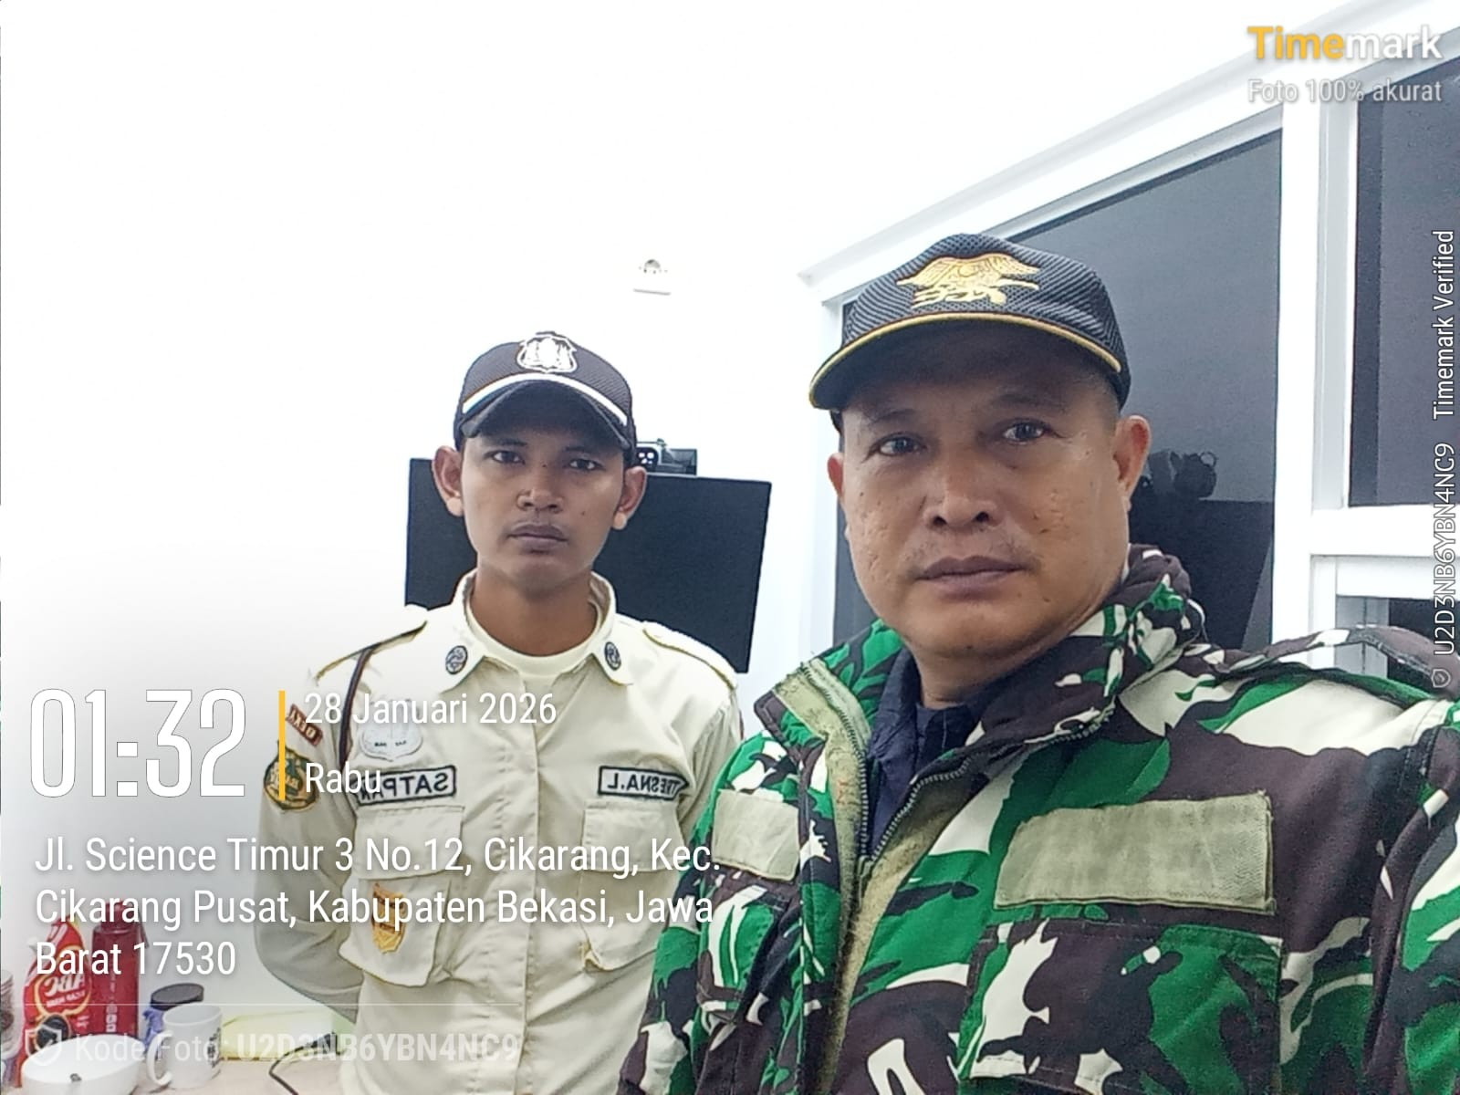
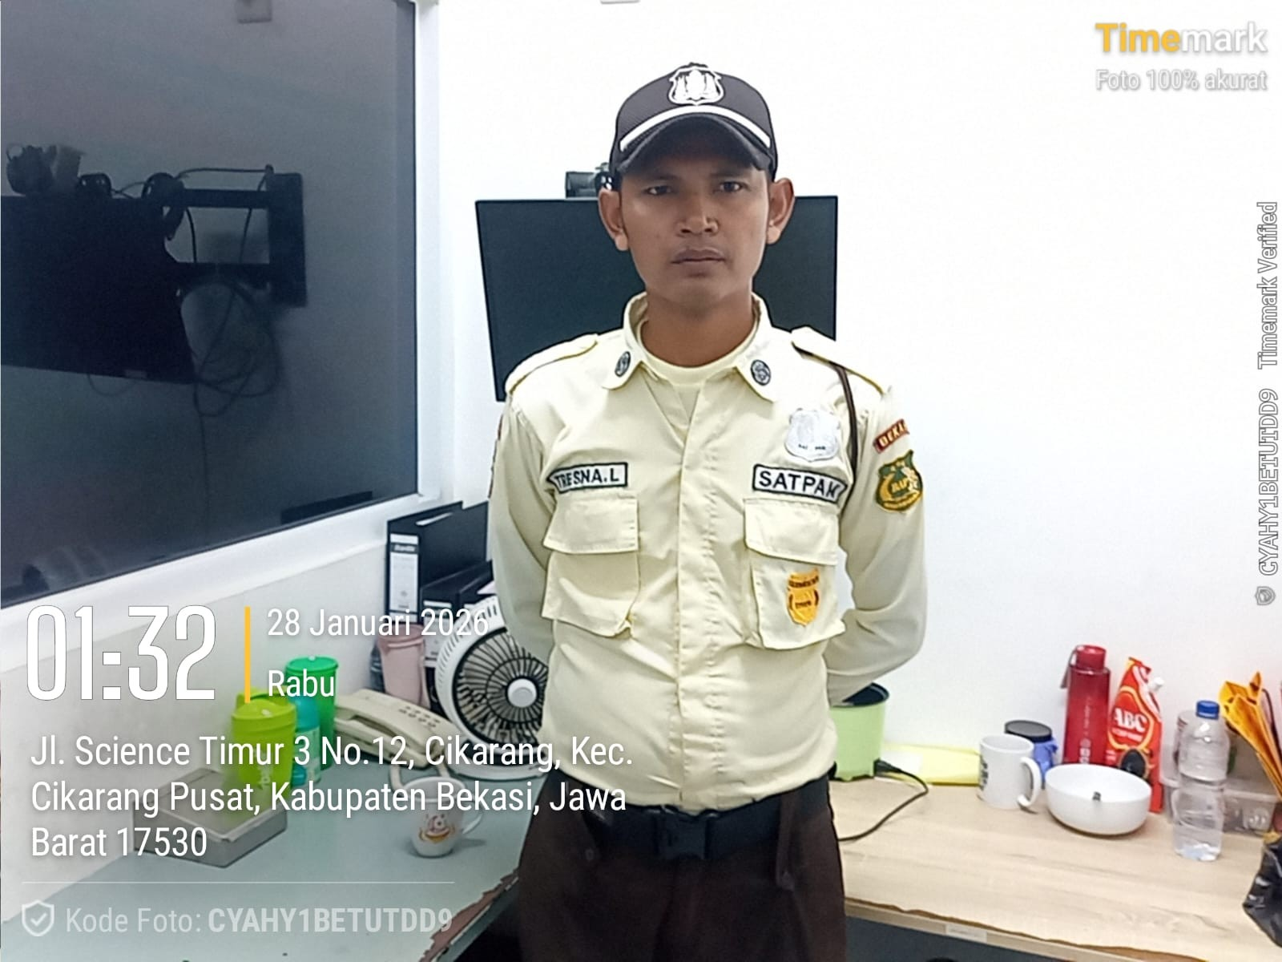


Slide 4
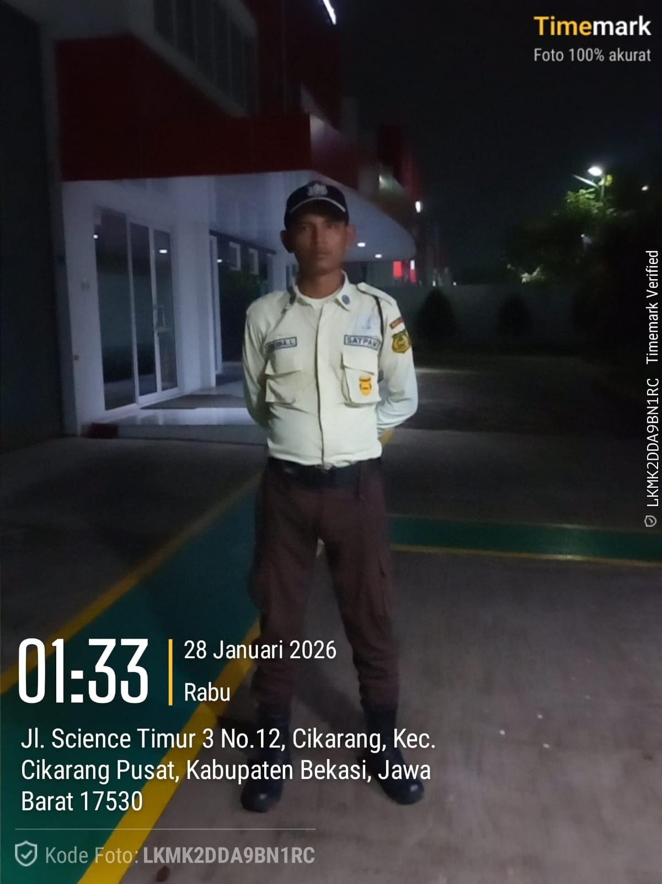
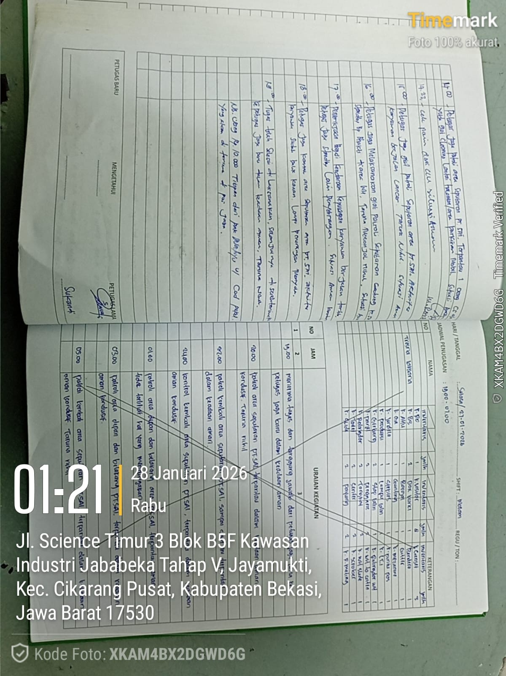

Slide 5
A. Ijin melaporkan hasil Check Point pada :
- Hari & Tgl : Rabu, 28 Januari 2026
- Tenan : PT. Solar Alertenergy
- Shift : -
- Waktu : 0700 s/d 07.00 wib.
- Petugas Jaga :
- Supandi
B. Petugas Cek Point :
- Surana
C. Hasil Temuan :
- Nihil
D. Tindakan yg di lakukan :
- Pertahankan
Demikian dilaporkan.
BAP ( Berani Aktif Peduli )

Slide 6
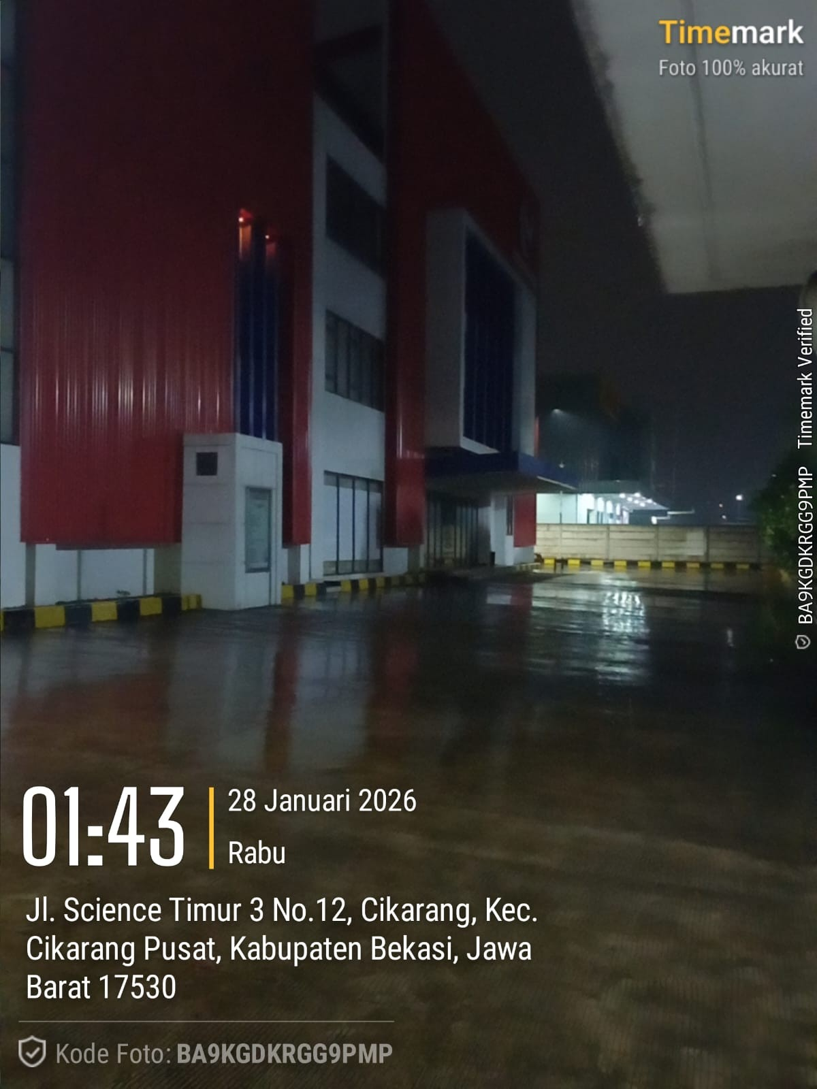
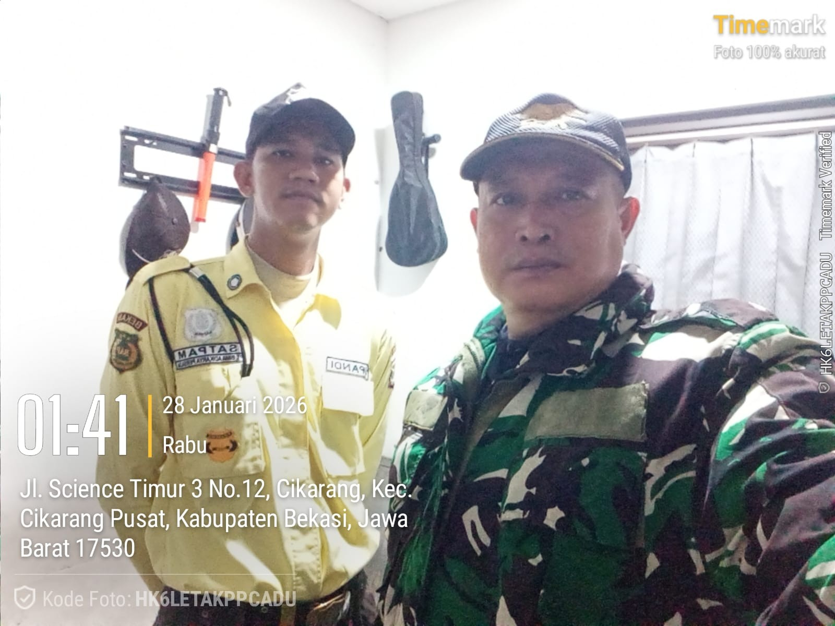

Slide 7
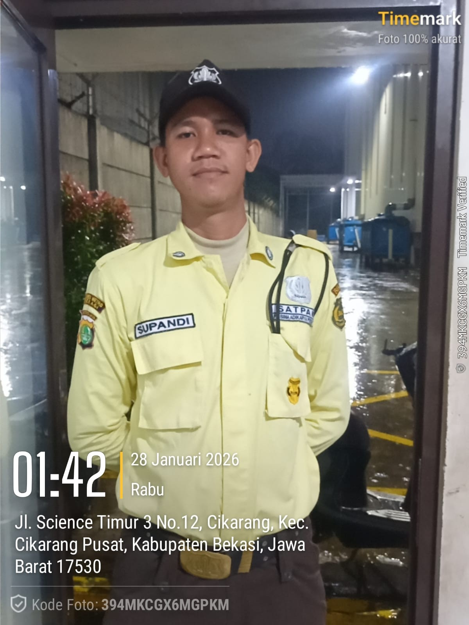
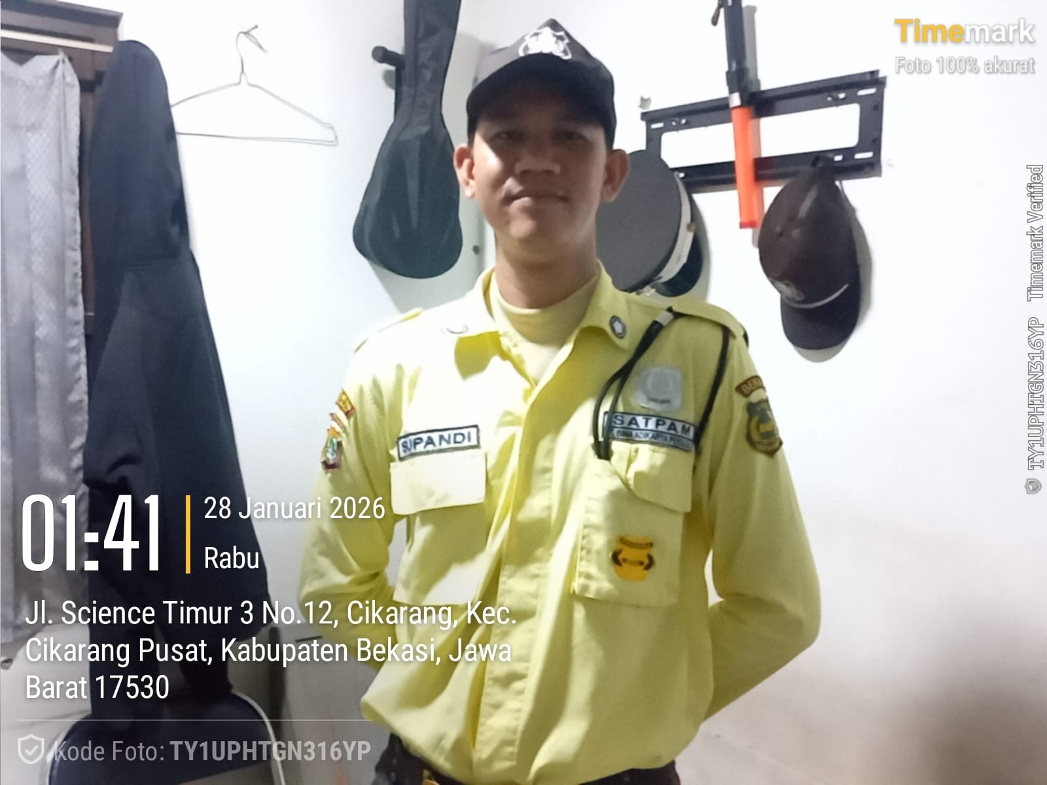

Slide 8
A. Ijin melaporkan hasil Check Point pada :
- Hari & Tgl : Rabu, 28 Januari 2026
- Tenan : PT. Swarnim
- Shift : 2
- Waktu : 19.00 s/d 07.00 wib.
- Petugas Jaga :
- Abdul Malik
B. Petugas Cek Point :
- Surana
C. Hasil Temuan :
- Nihil
D. Tindakan yg di lakukan :
- Pertahankan
Demikian dilaporkan.
BAP ( Berani Aktif Peduli )

Slide 9
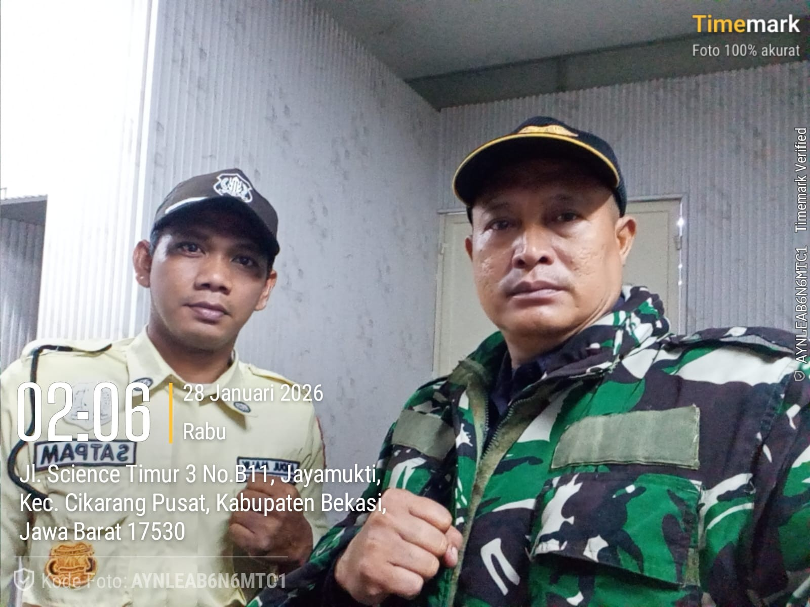
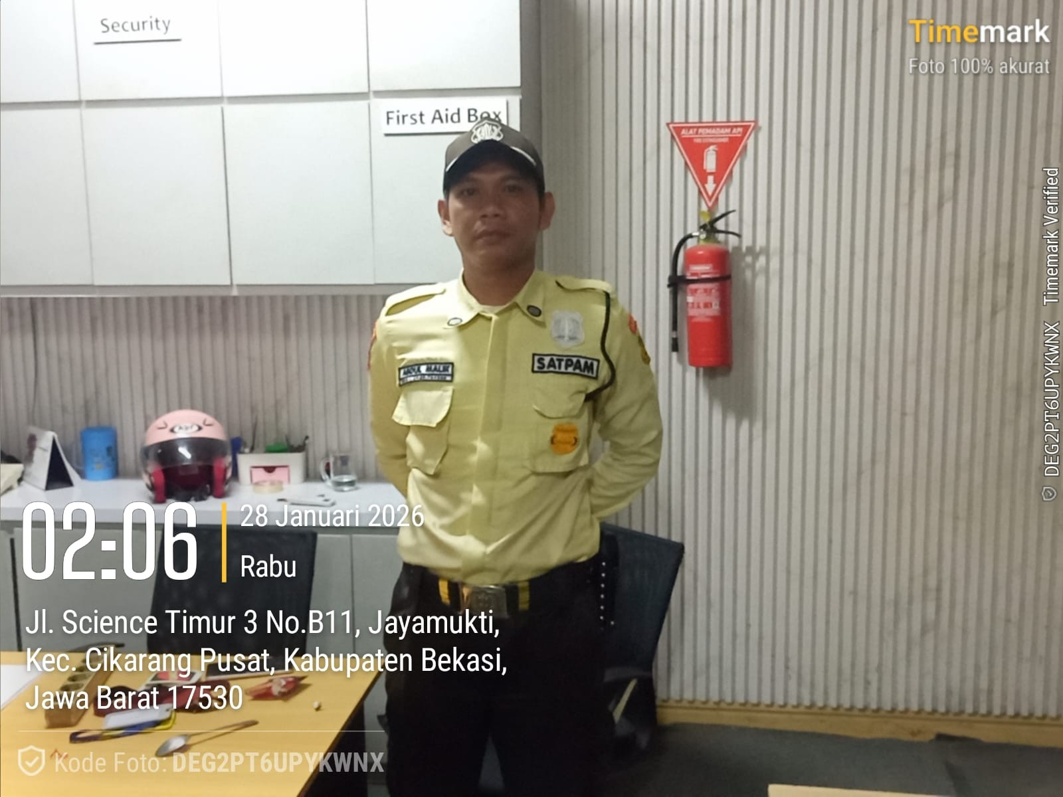

Slide 10
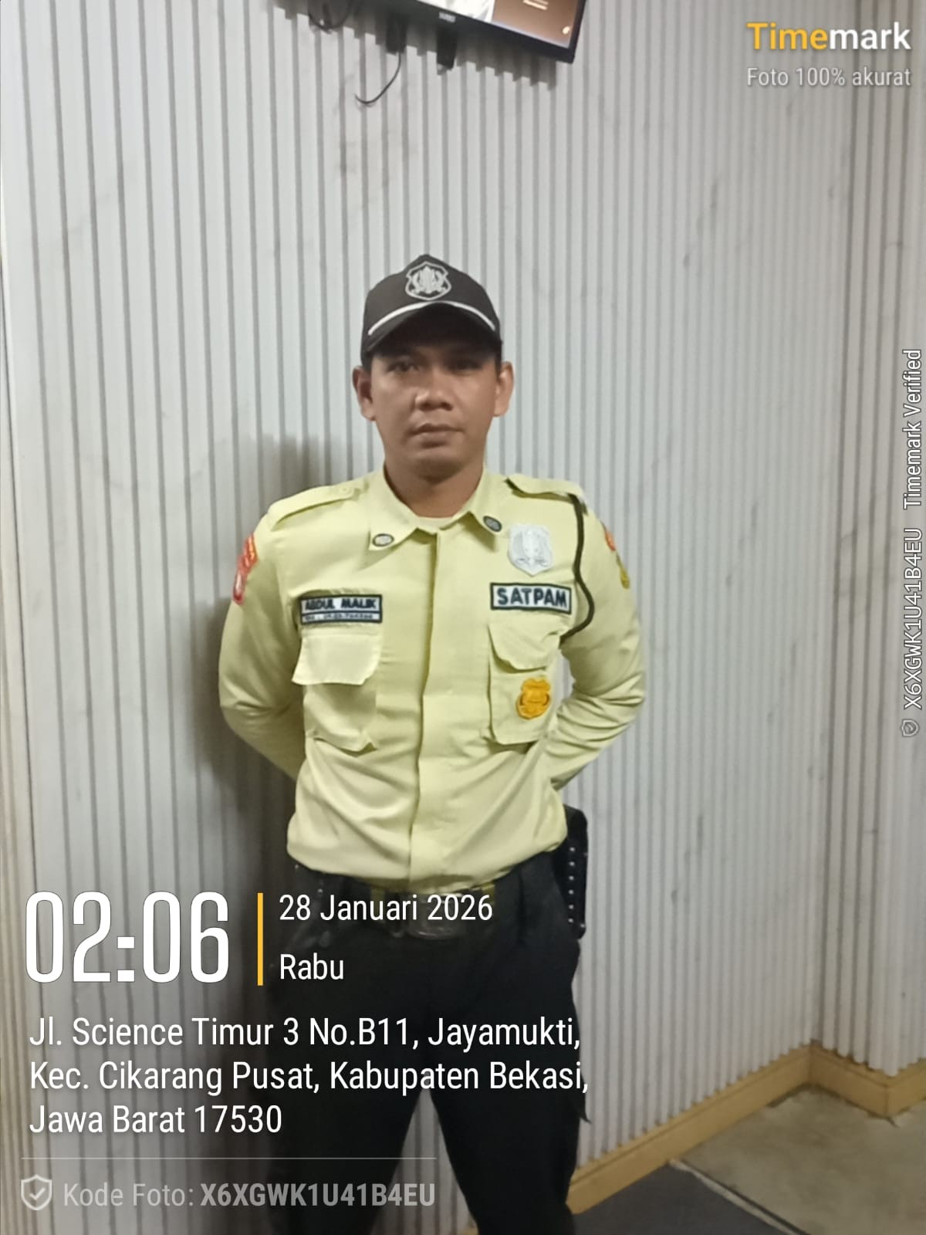
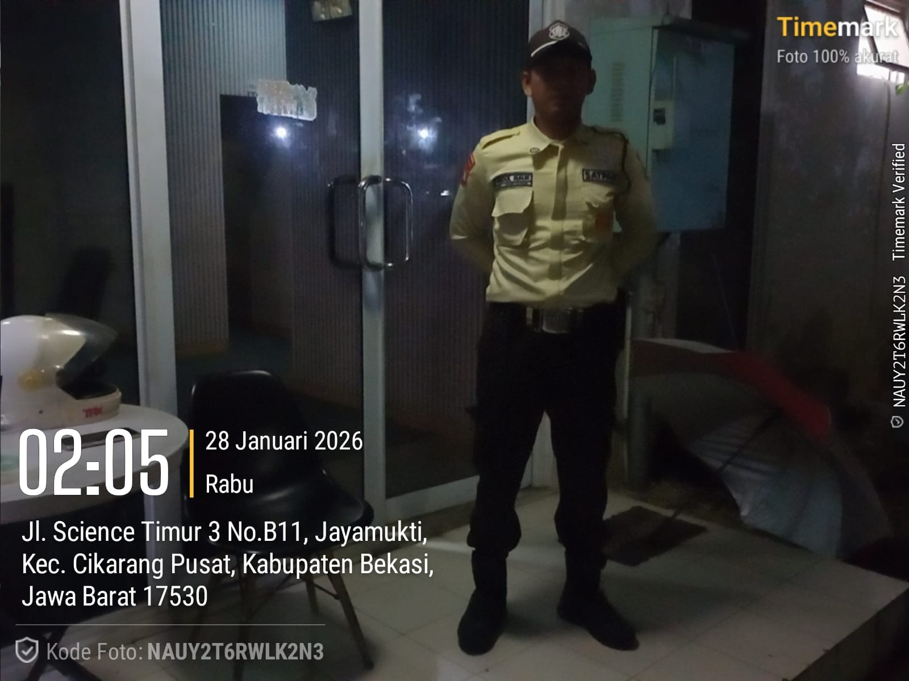

Slide 11
A. Ijin melaporkan hasil Check Point pada :
- Hari & Tgl : Rabu, 28 Januari 2026
- Tenan : PT. Eurofins
- Shift : 2
- Waktu : 19.00 s/d 07.00 wib.
- Petugas Jaga :
- Suyatno
B. Petugas Cek Point :
- Surana
C. Hasil Temuan :
- Nihil
D. Tindakan yg di lakukan :
- Pertahankan
Demikian dilaporkan.
BAP ( Berani Aktif Peduli )

Slide 12
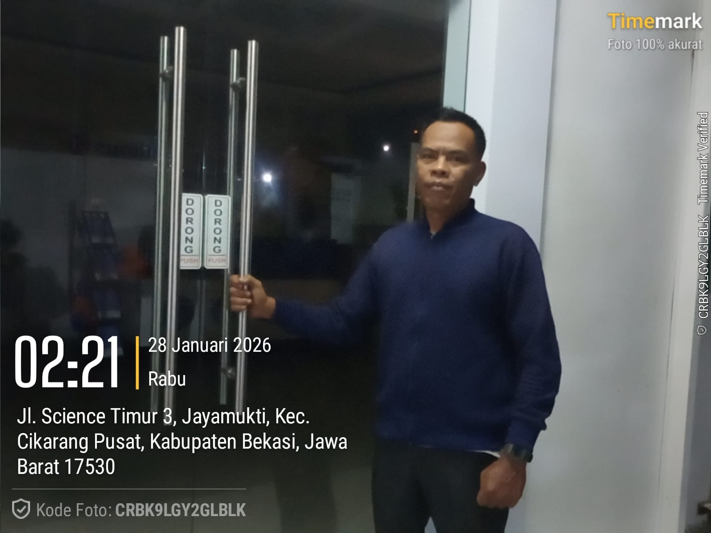
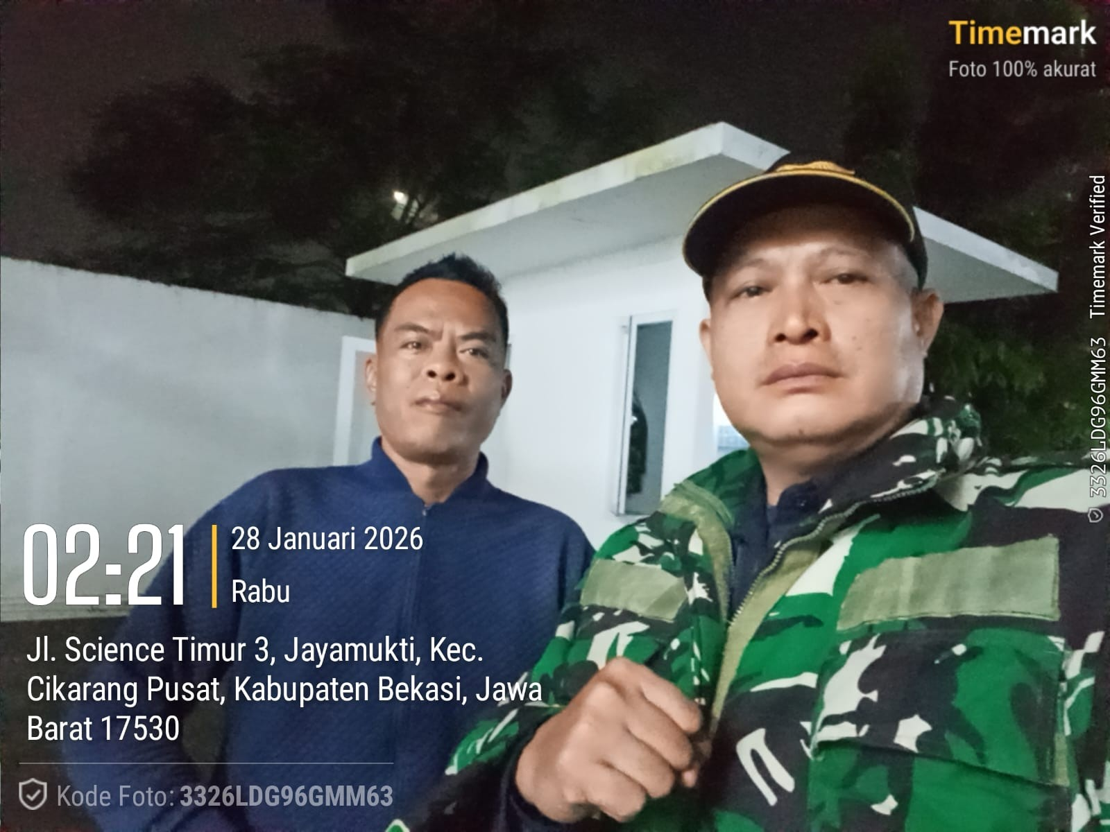
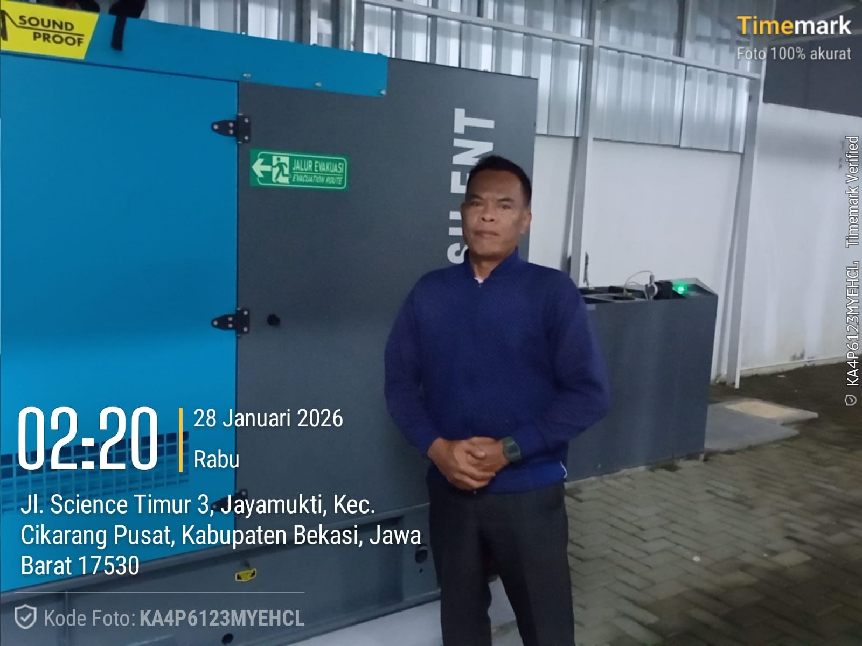

Slide 13
A. Ijin melaporkan hasil Check Point pada :
- Hari & Tgl : Rabu, 28 Januari 2026
- Tenan : PT. Fuji Seimitsu - 2
- Shift : 3
- Waktu : 24.00 s/d 08.00 wib.
- Petugas Jaga :
- Sudi Warno
- Tayudi
B. Petugas Cek Point :
- Surana
C. Hasil Temuan :
- Nihil
D. Tindakan yg di lakukan :
- Pertahankan
Demikian dilaporkan.
BAP ( Berani Aktif Peduli )

Slide 14
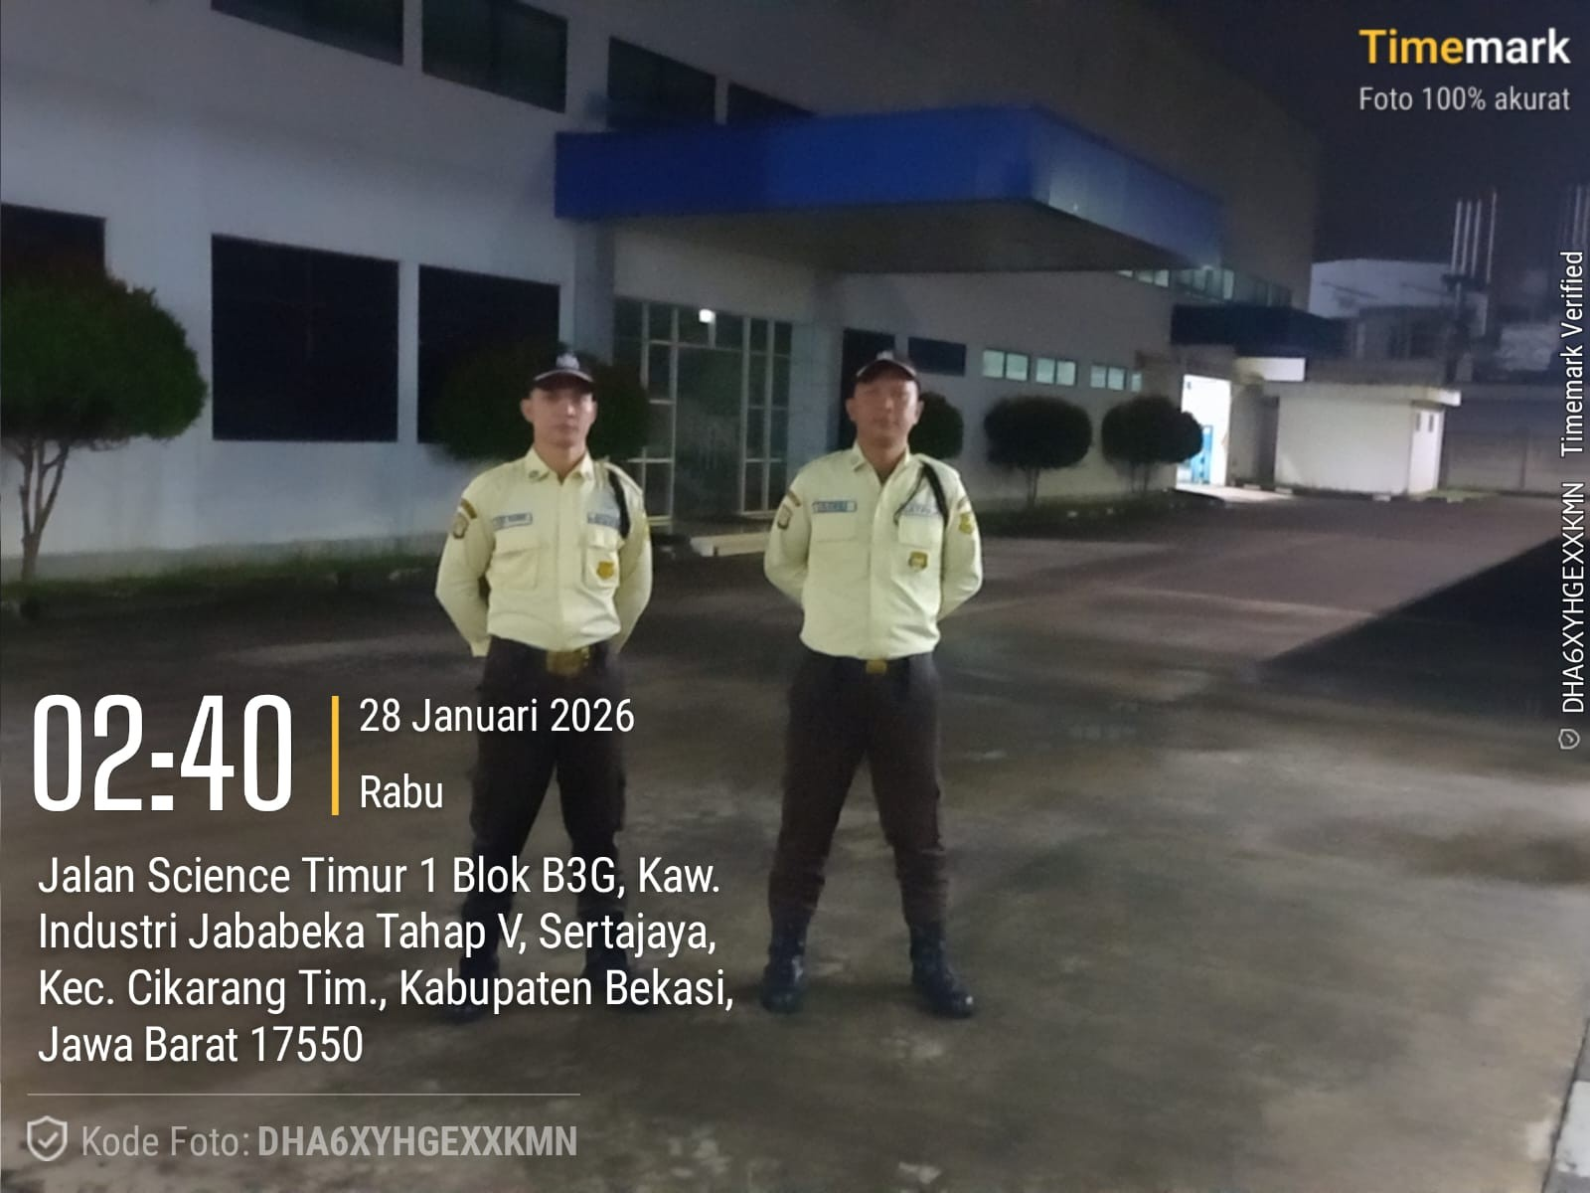
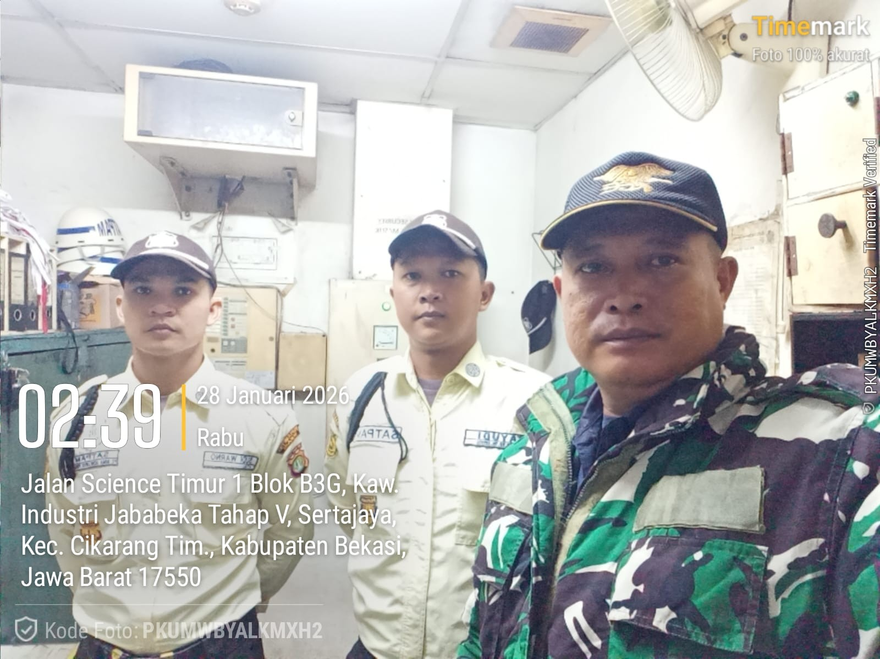

Slide 15
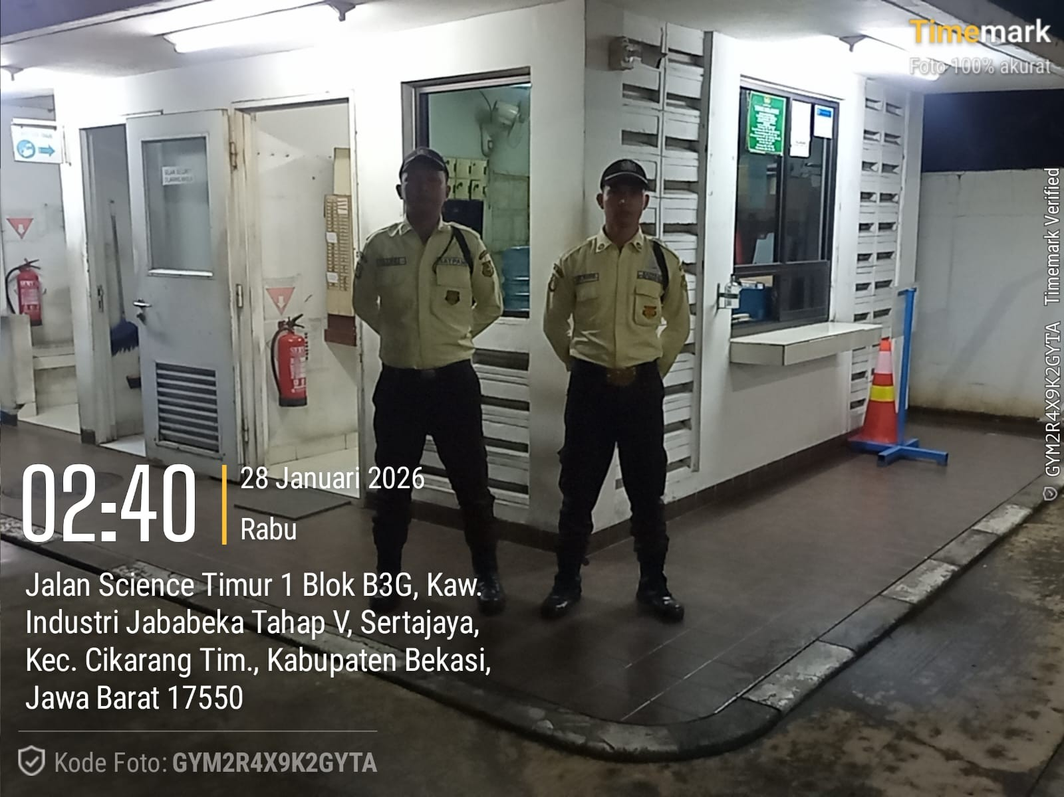
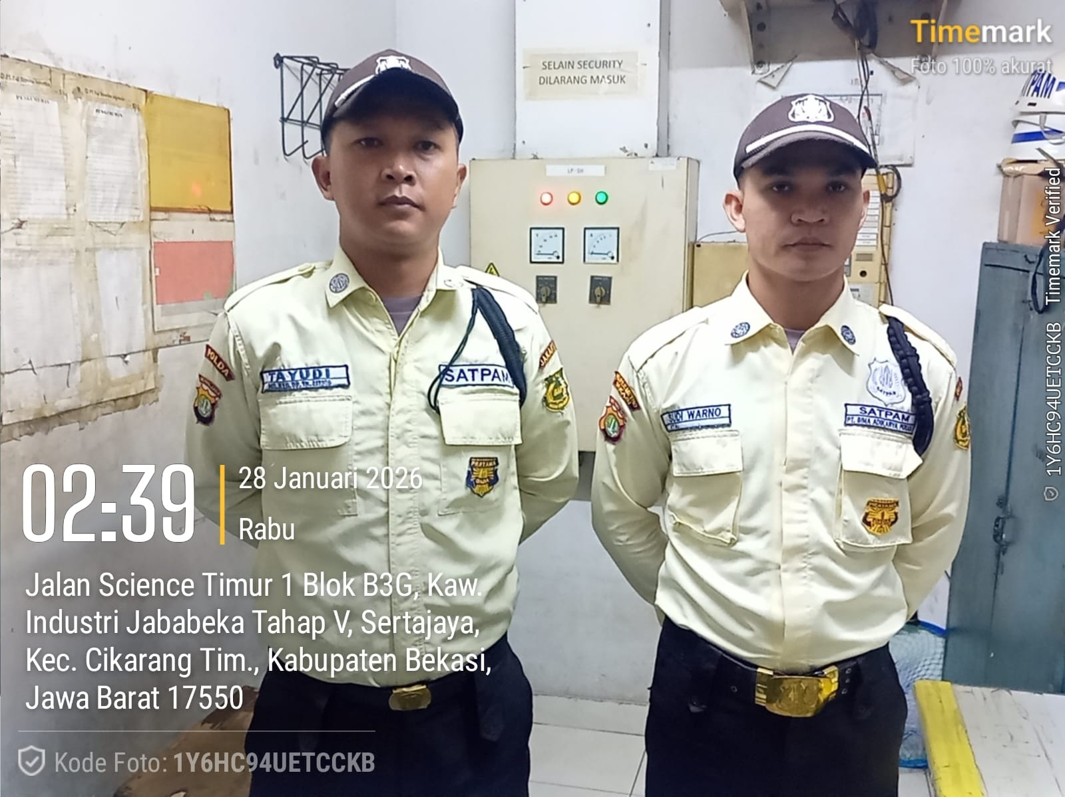

Slide 16
A. Ijin melaporkan hasil Check Point pada :
- Hari & Tgl : Rabu, 28 Januari 2026
- Tenan : PT. Daewoong
- Shift : 3
- Waktu : 23.00 s/d 07.00 wib.
- Petugas Jaga :
- Ade Ratna
B. Petugas Cek Point :
- Surana
C. Hasil Temuan :
- Nihil
D. Tindakan yg di lakukan :
- Pertahankan
Demikian dilaporkan.
BAP ( Berani Aktif Peduli )

Slide 17
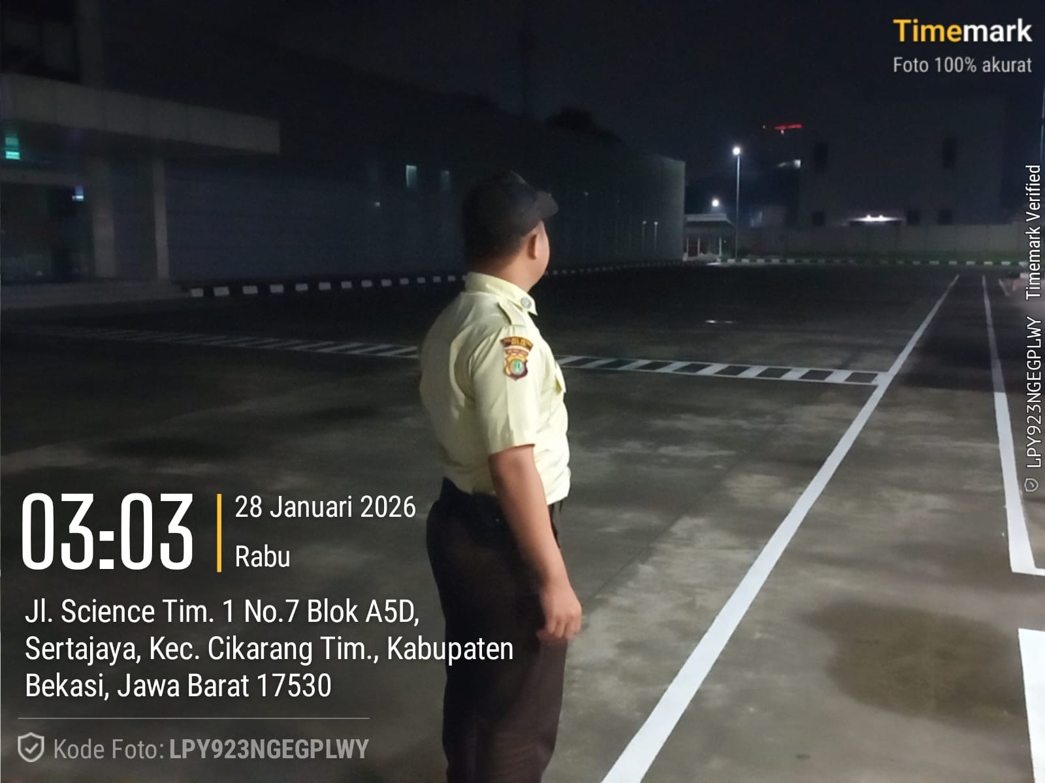
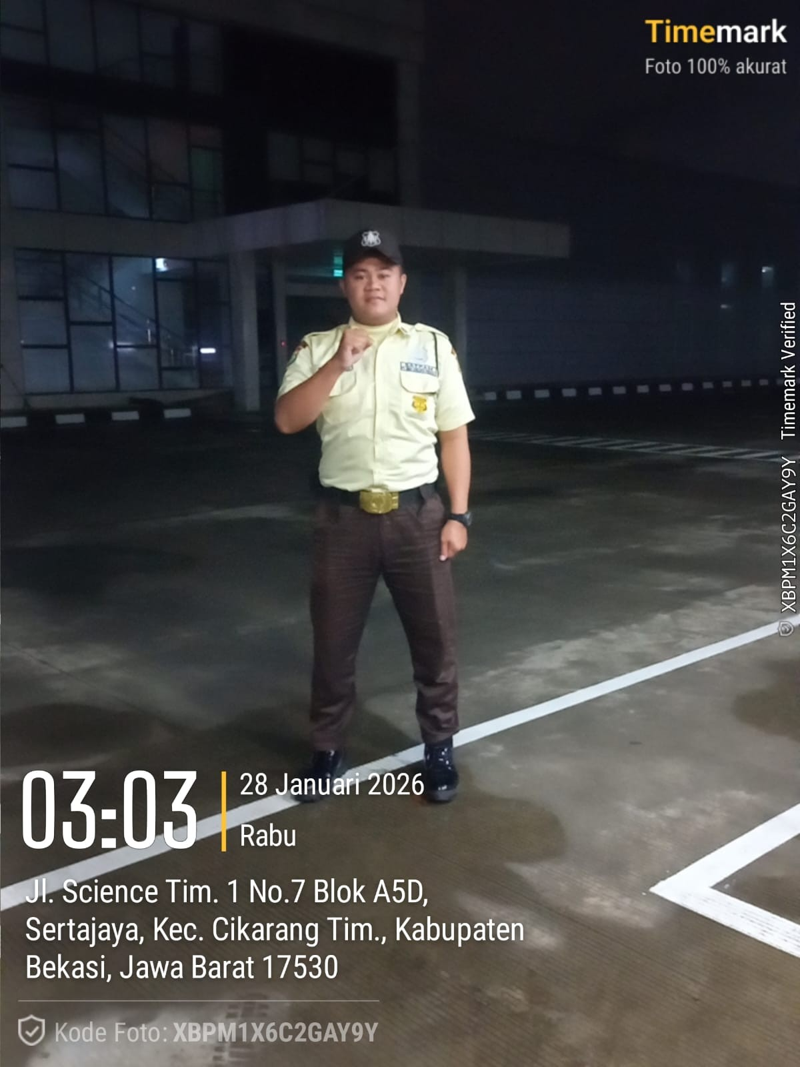

Slide 18
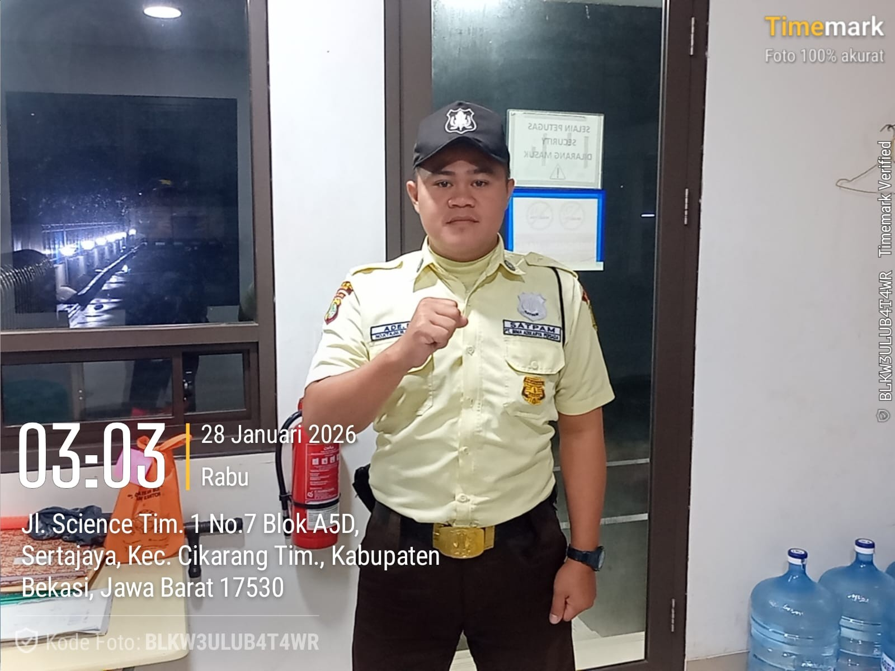
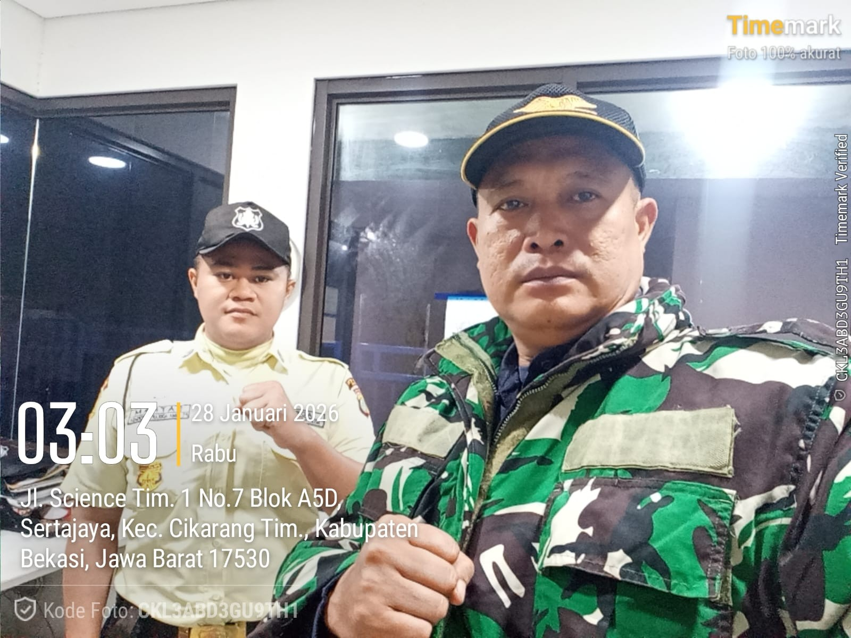

Slide 19
A. Ijin melaporkan hasil Check Point pada :
- Hari & Tgl : Rabu, 28 Januari 2026
- Tenan : PT. Selatox
- Shift : 3
- Waktu : 23.00 s/d 07.00 wib.
- Petugas Jaga :
- Joko Ridno Ngadianto
- Nur Mardiansyah
- Hendri Hermanto
B. Petugas Cek Point :
- Surana
C. Hasil Temuan :
- Nihil
D. Tindakan yg di lakukan :
- Pertahankan
Demikian dilaporkan.
BAP ( Berani Aktif Peduli )

Slide 20
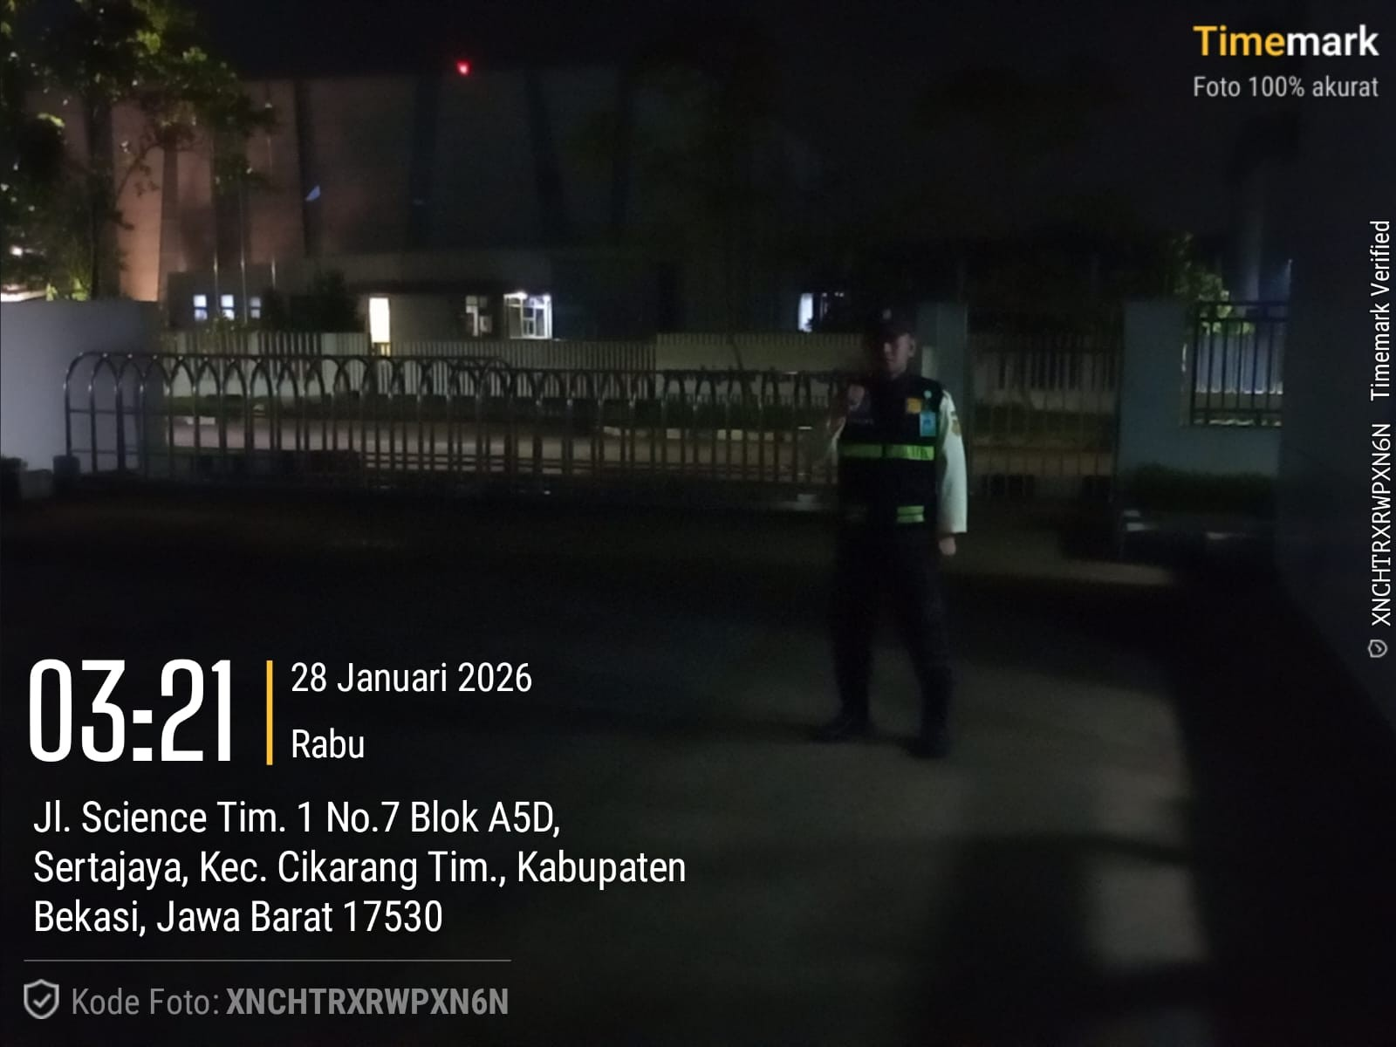
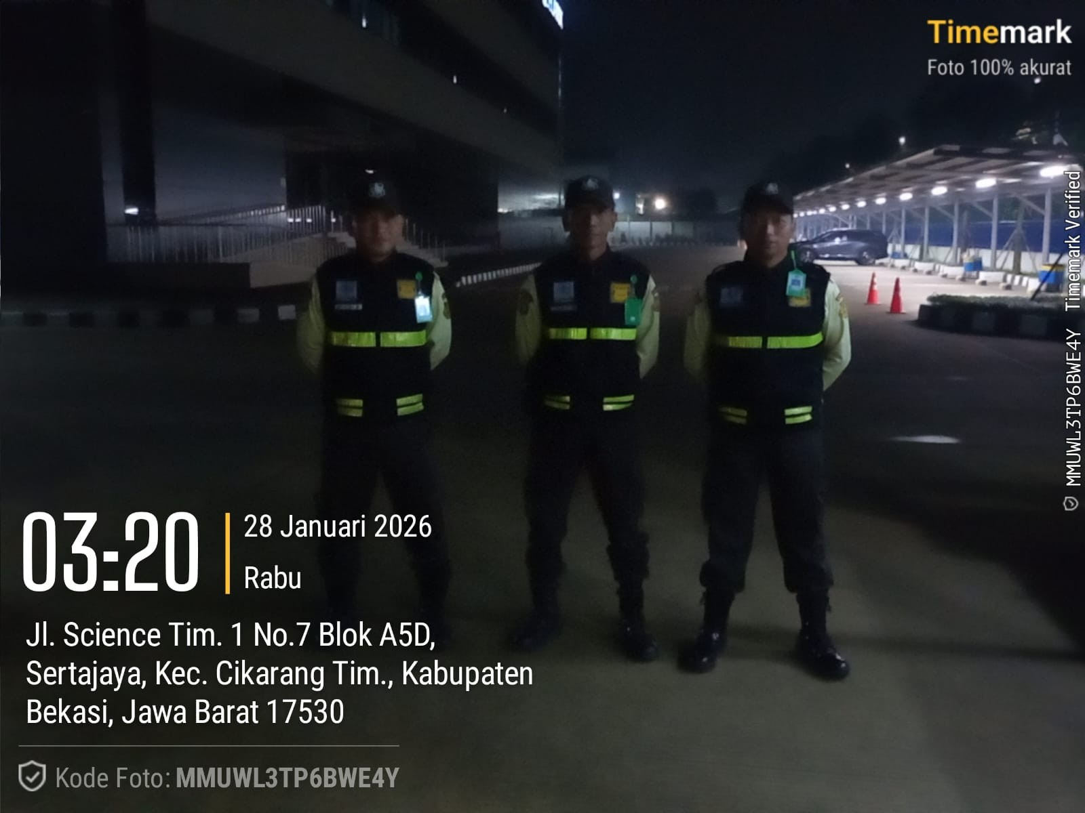

Slide 21
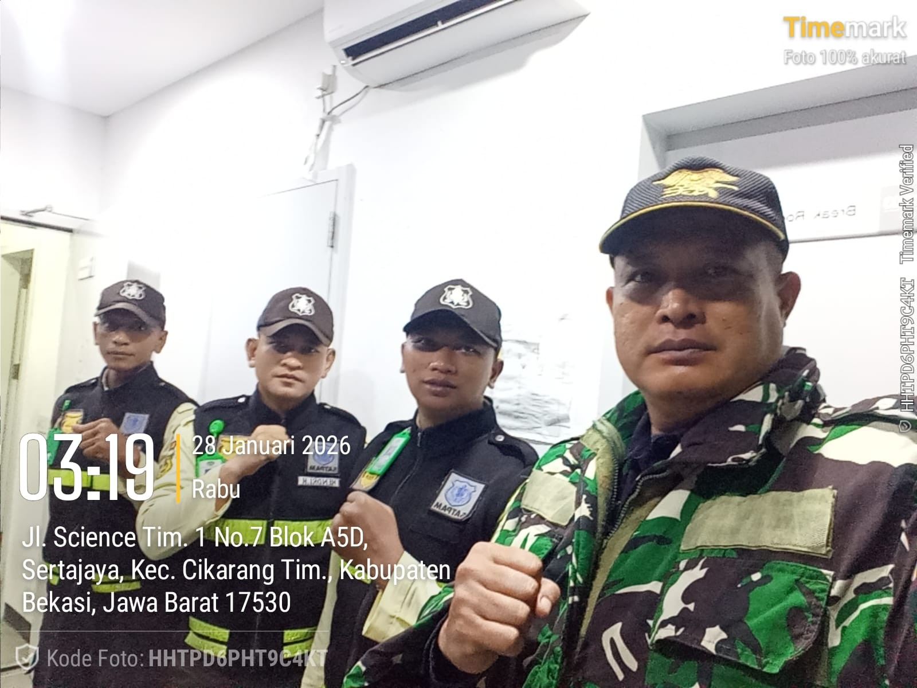
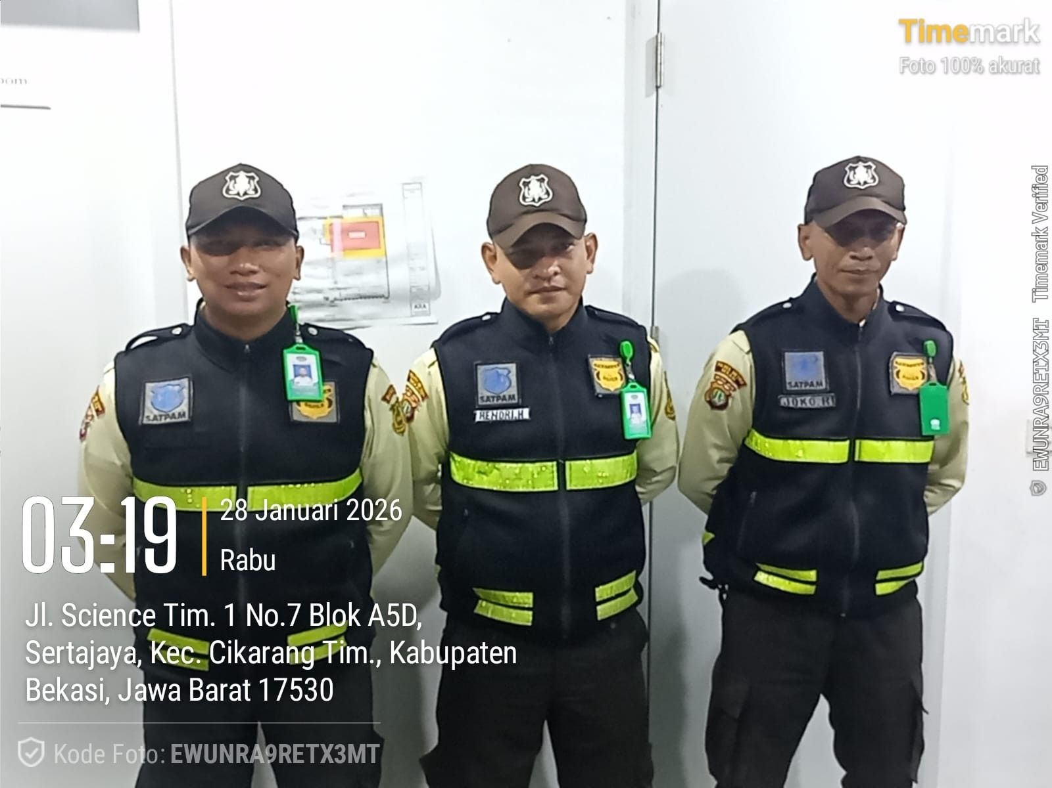

Slide 22
A. Ijin melaporkan hasil Check Point pada :
- Hari & Tgl : Rabu, 28 Januari 2026
- Tenan : PT. SAKATA Ink
- Shift : 3
- Waktu : 24.00 s/d 08.00 wib.
- Petugas Jaga :
- Aris Dwi Setiawan
B. Petugas Cek Point :
- Surana
C. Hasil Temuan :
- Nihil
D. Tindakan yg di lakukan :
- Pertahankan
Demikian dilaporkan.
BAP ( Berani Aktif Peduli )

Slide 23
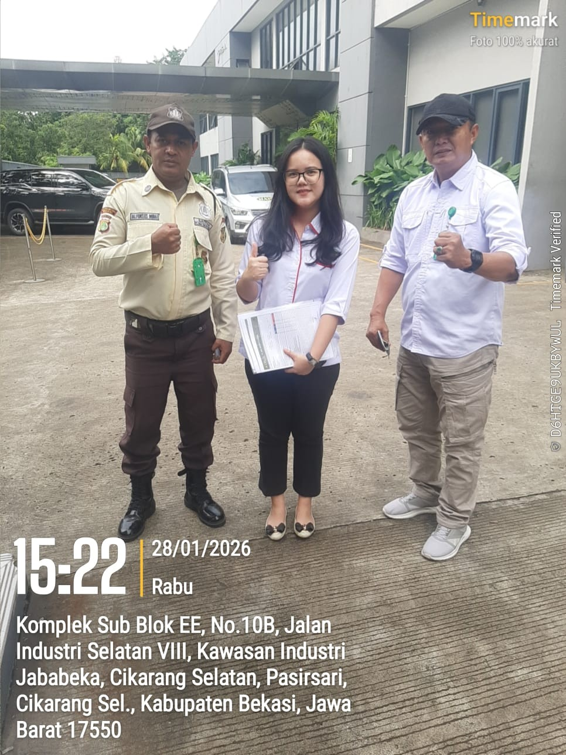
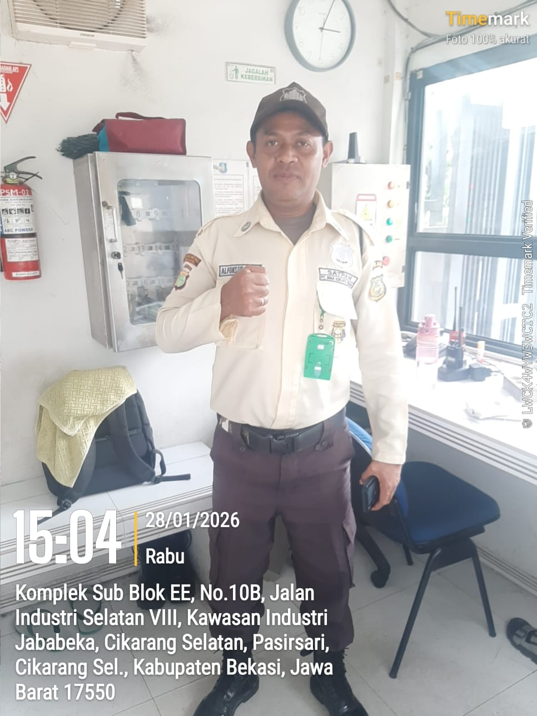
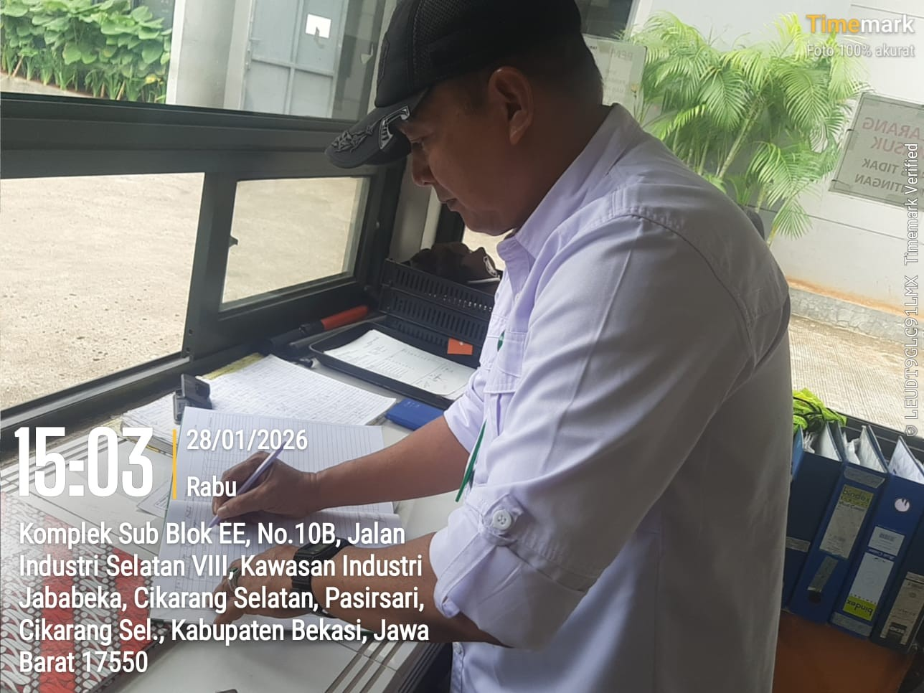

Slide 25
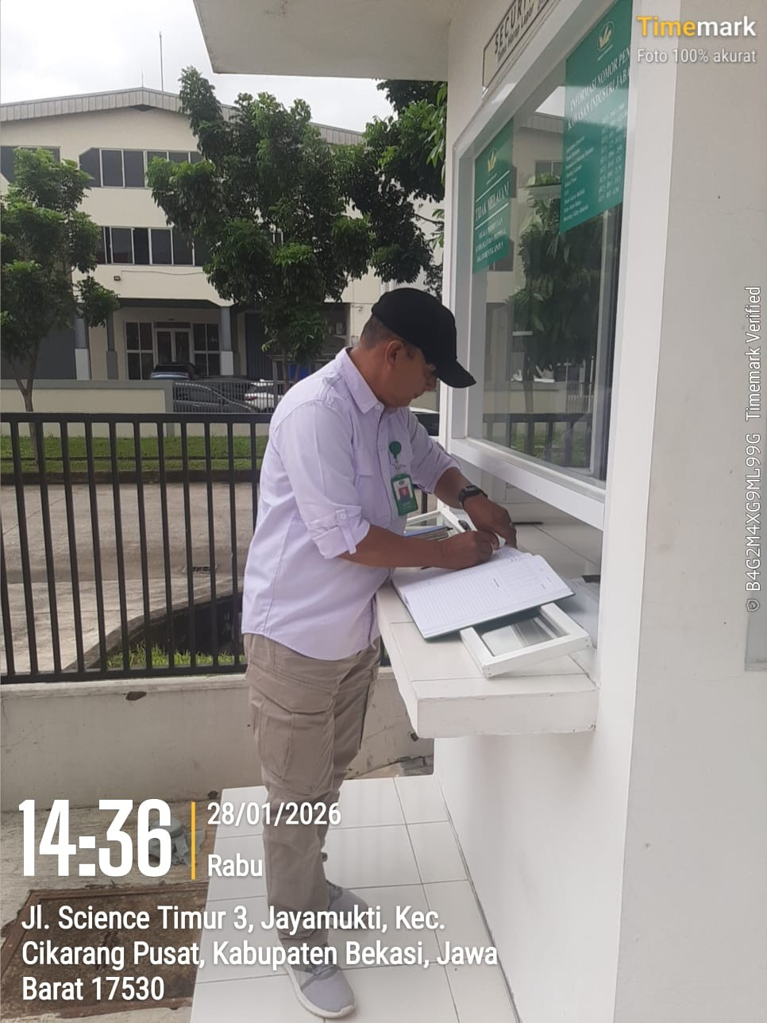
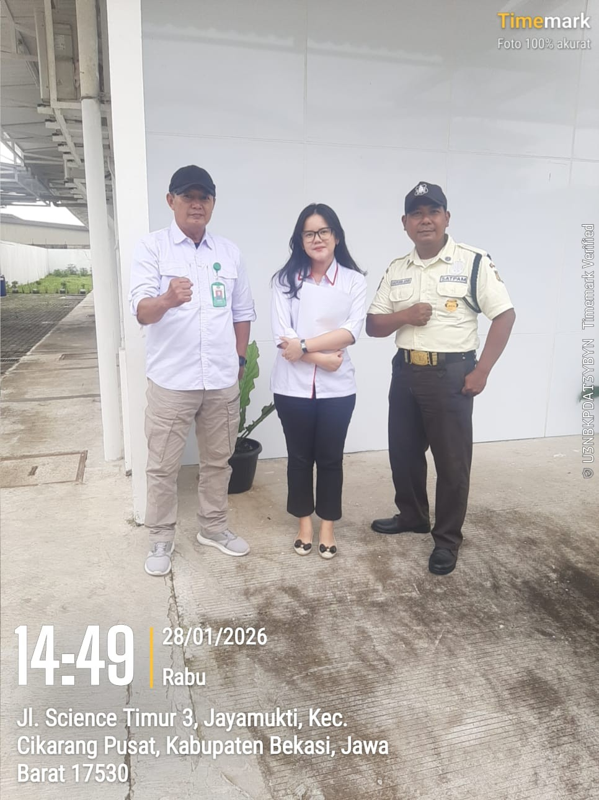
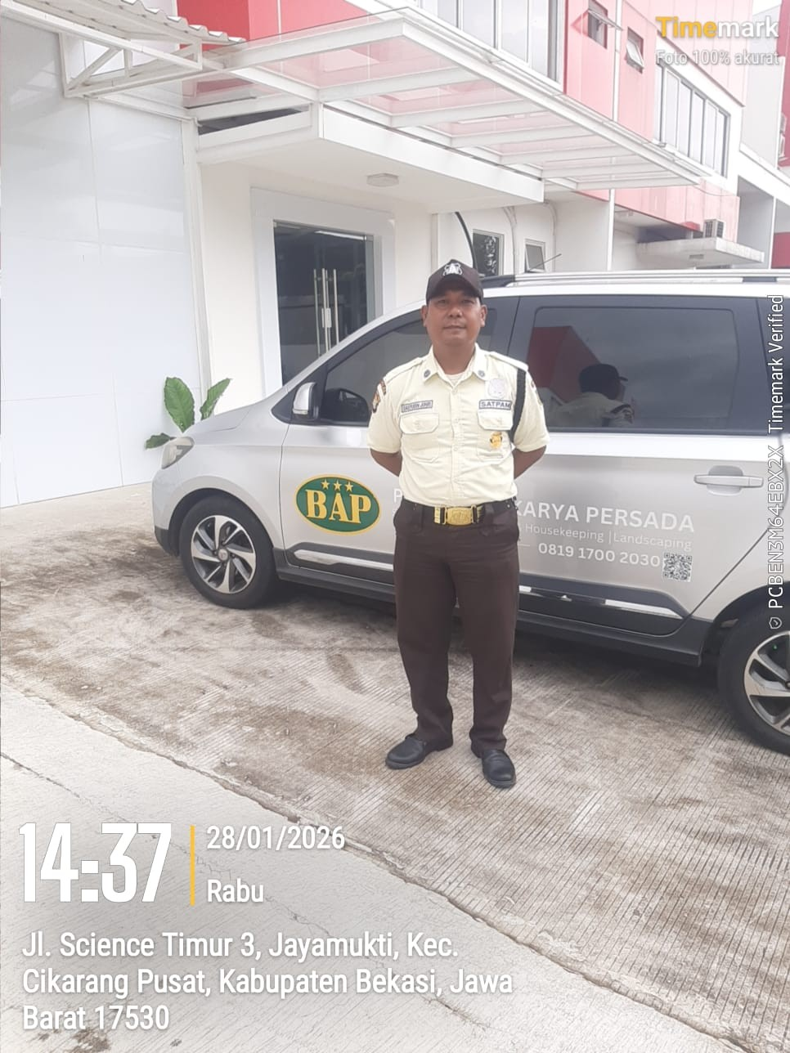

Slide 26
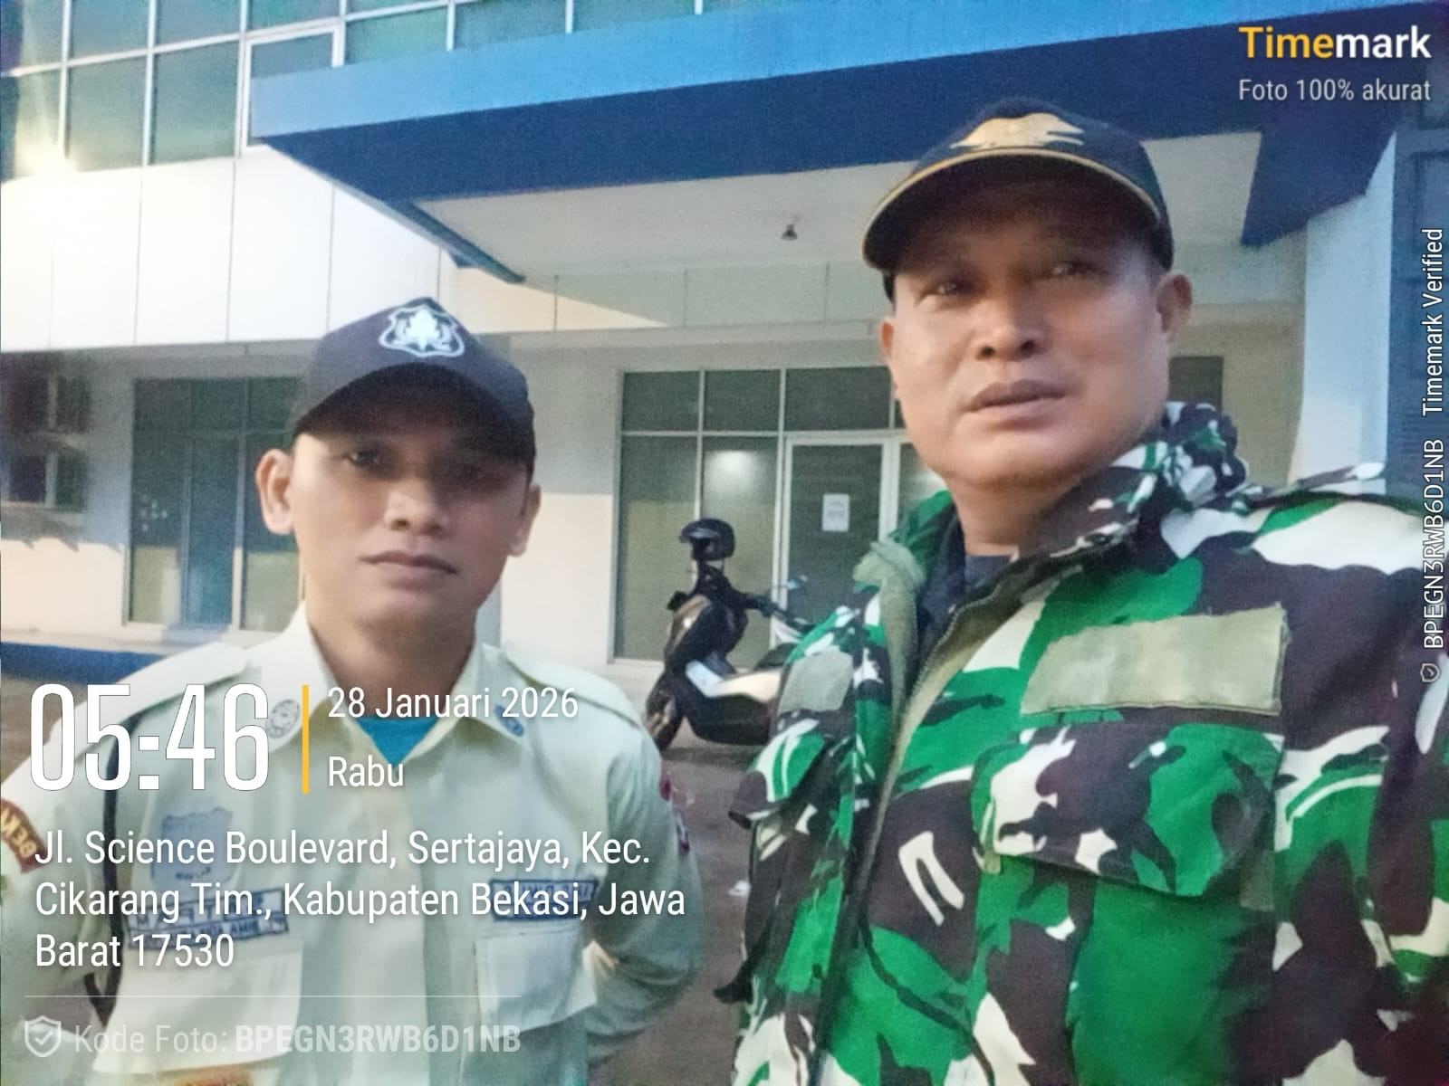
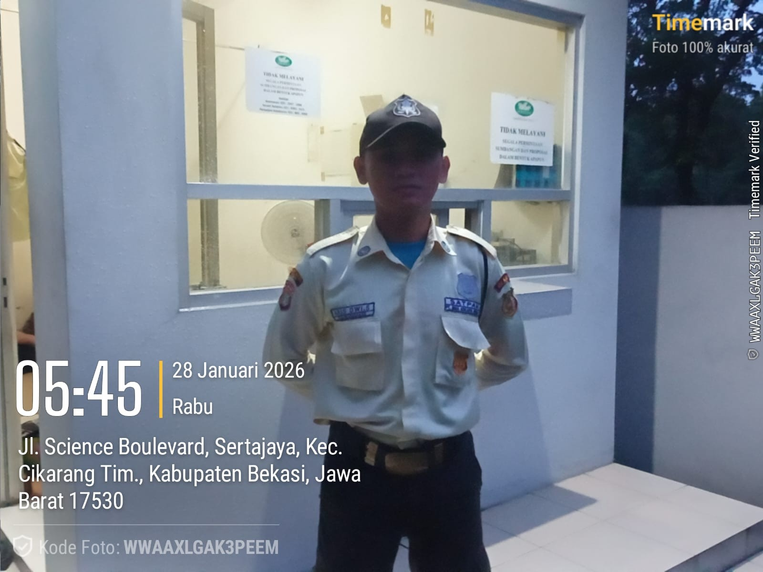
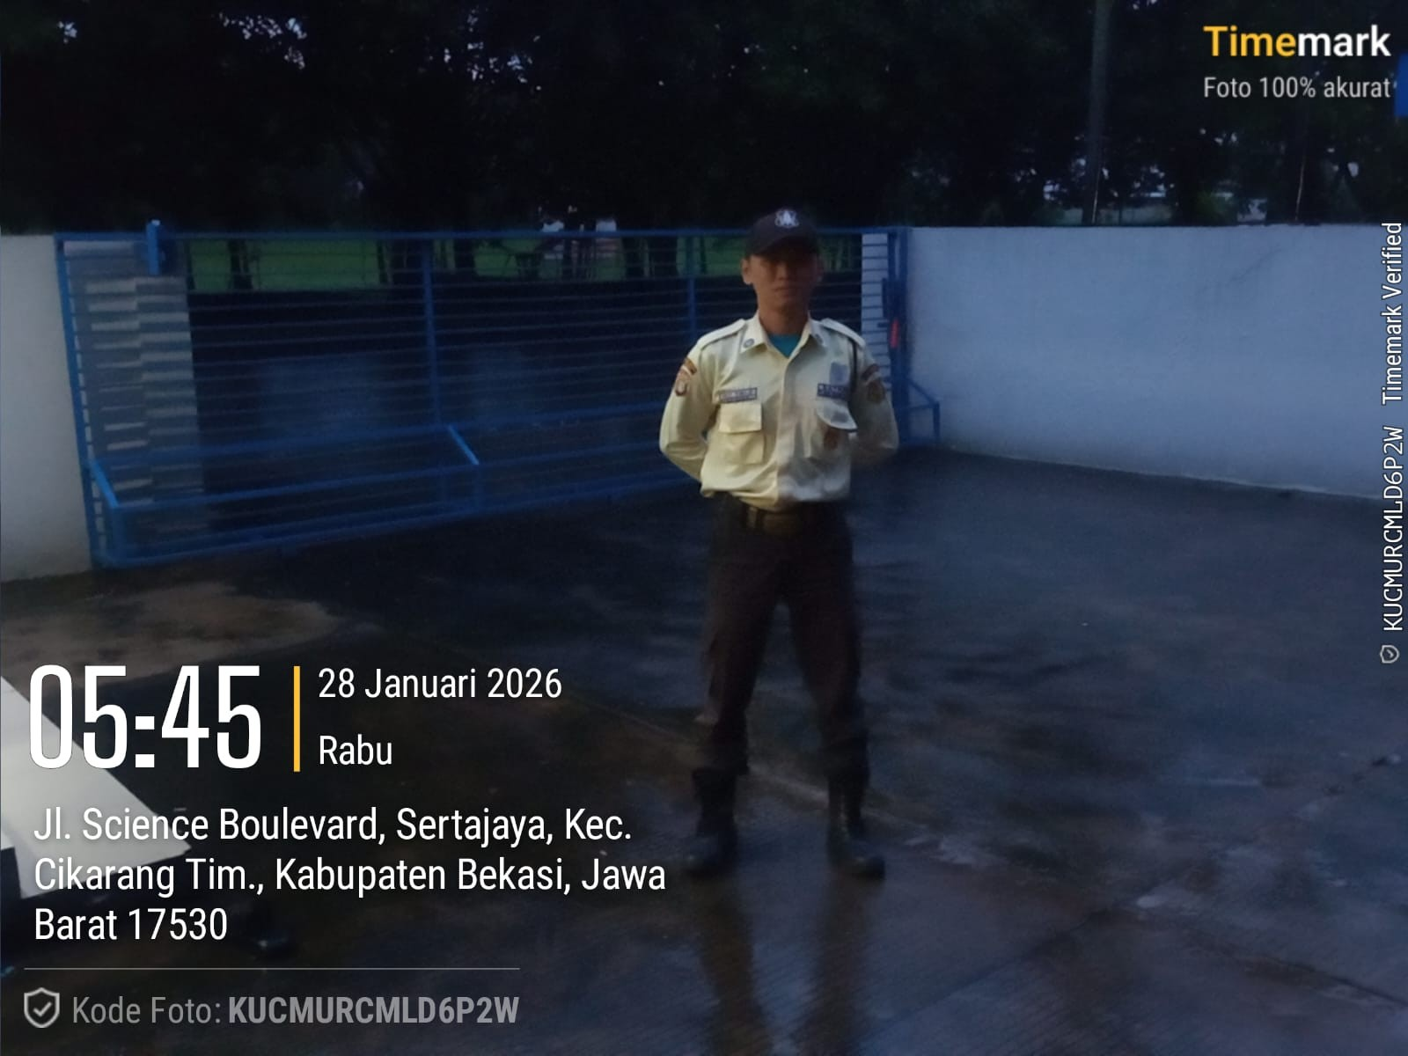

Slide 27
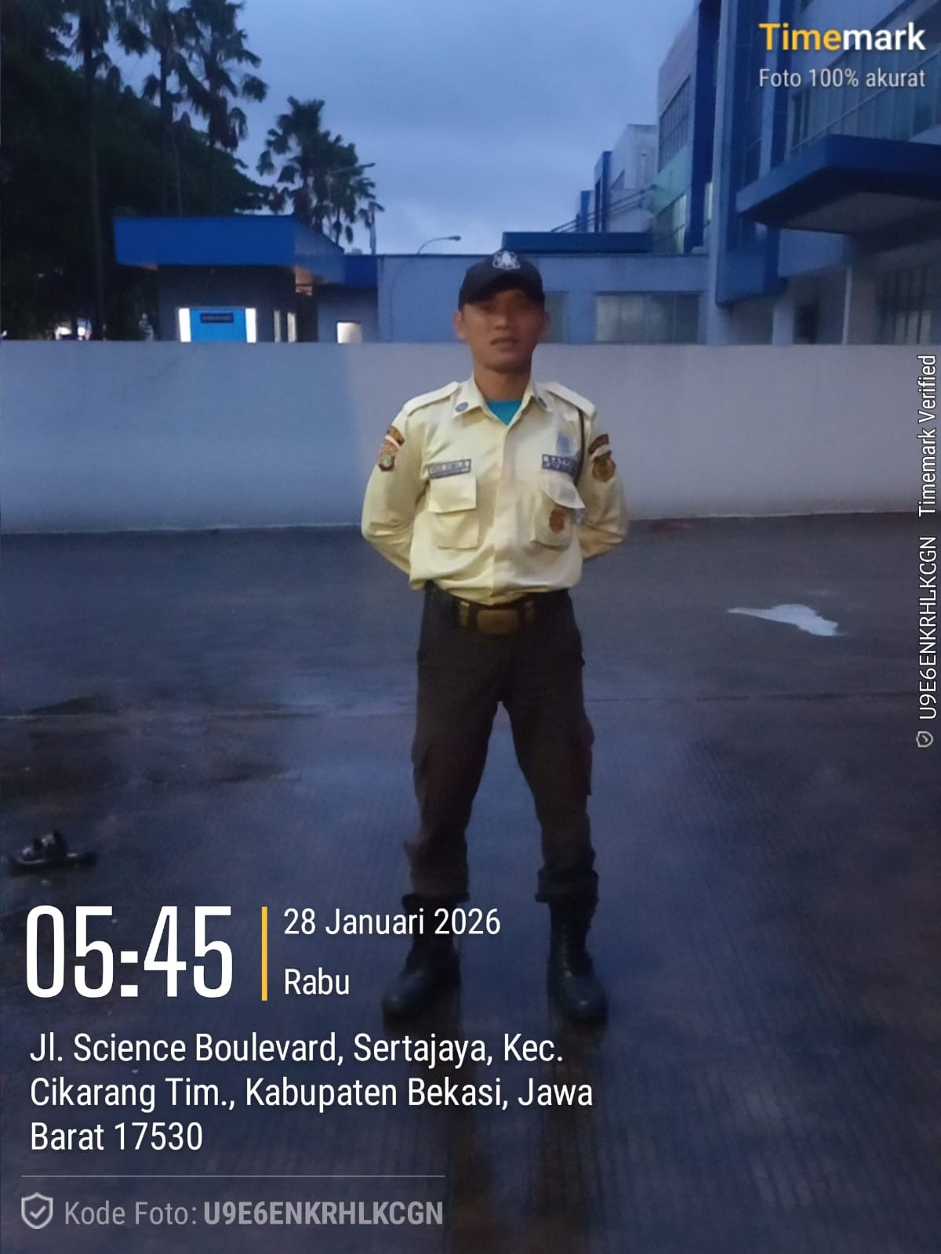

Slide 28
A. Ijin melaporkan hasil Check Point pada :
- Hari & Tgl : Rabu, 28 Januari 2026
- Tenan : PT. RB Food - kIJ 1
- Shift : 2
- Waktu : 15.00 s/d 23.00 wib.
- Petugas Jaga :
- Bangkit Sulistyo
B. Petugas Cek Point :
- Surana
C. Hasil Temuan :
- Papan nama tidak terpasang
D. Tindakan yg di lakukan :
- Teguran untuk segera di pasang sesuai ketentuan
Demikian dilaporkan.
BAP ( Berani Aktif Peduli )

Slide 29
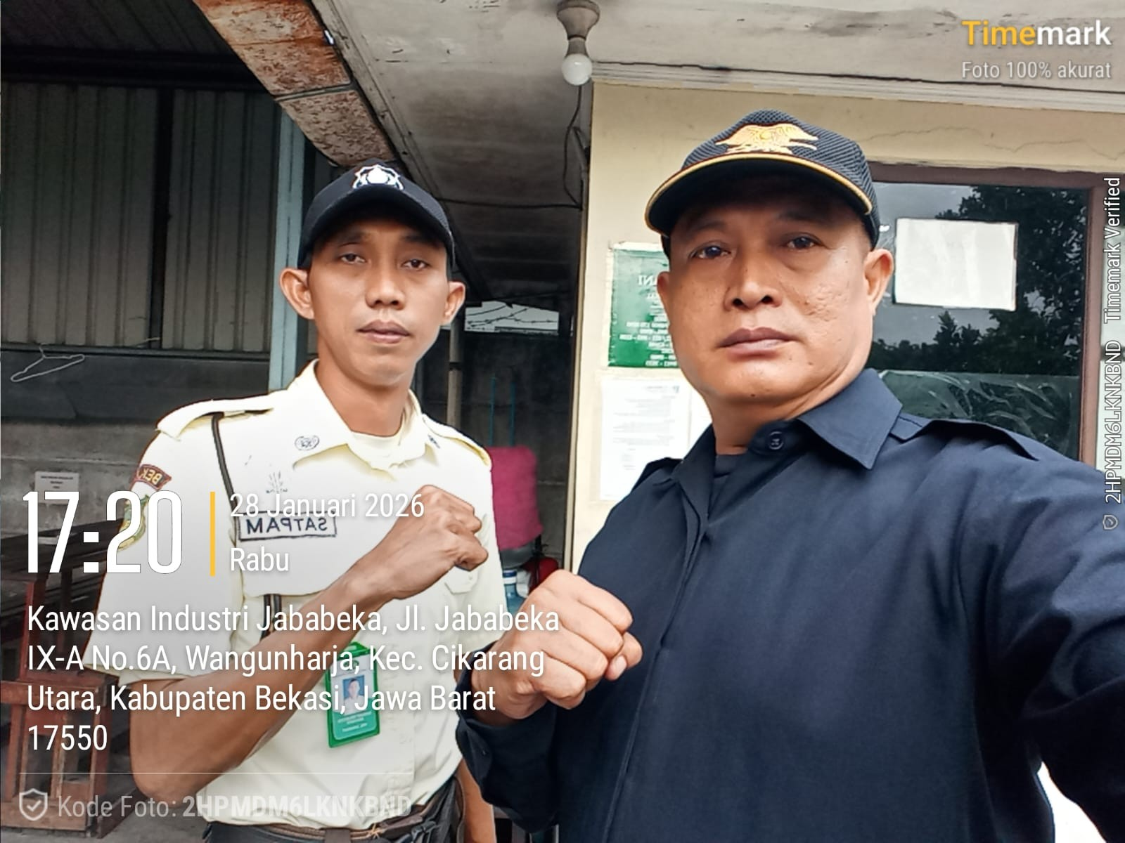
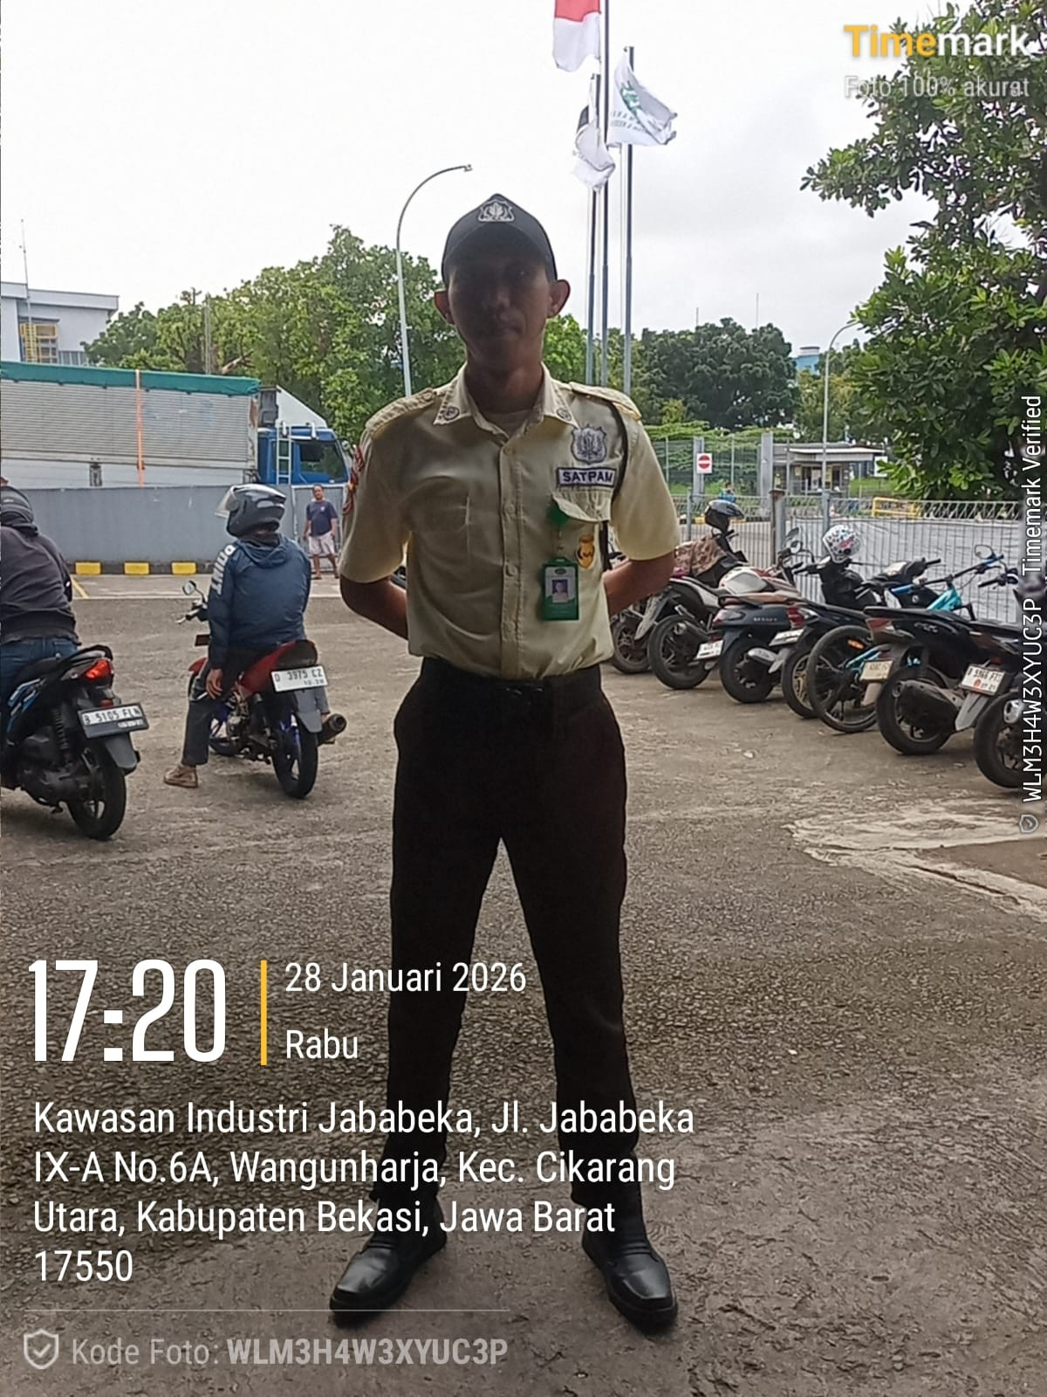

Slide 30
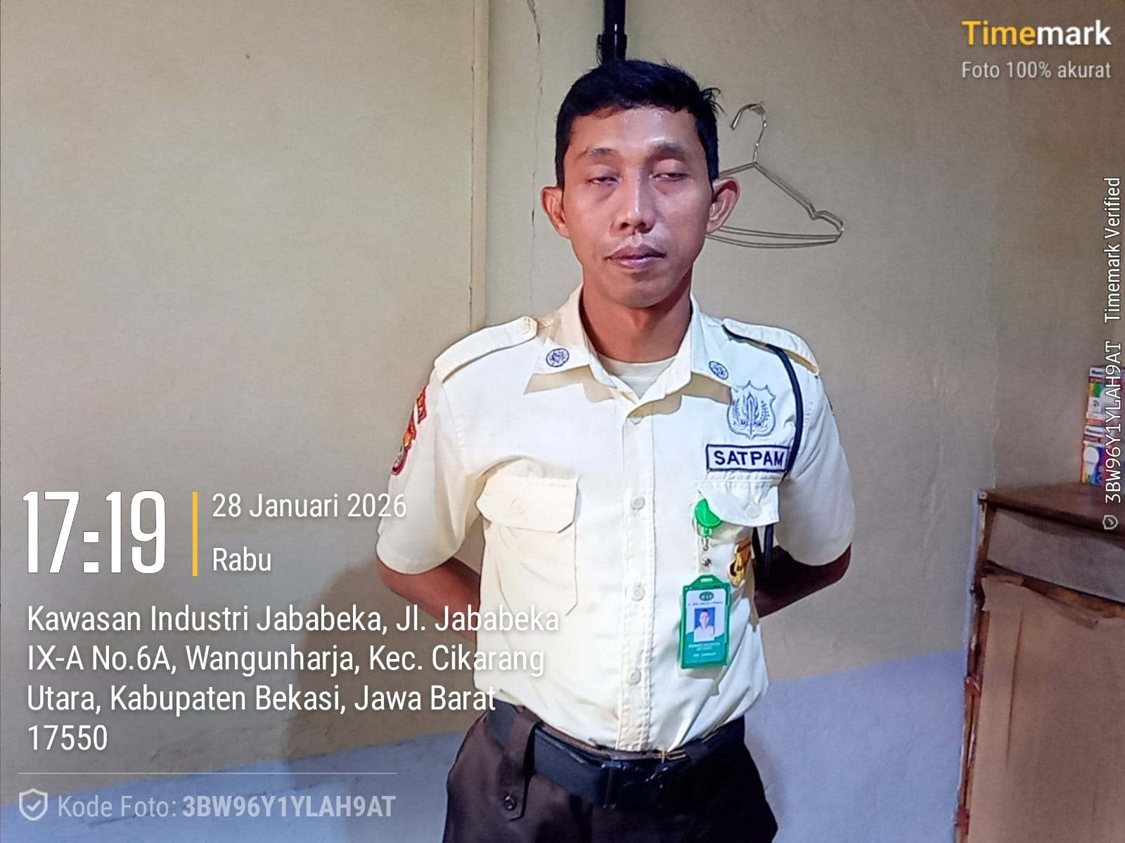
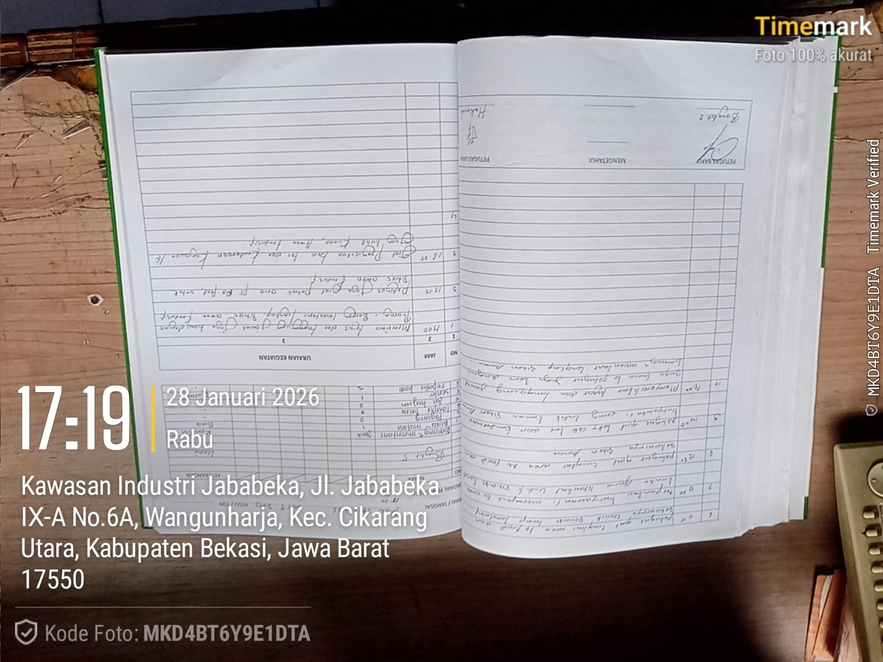

Slide 31
A. Ijin melaporkan hasil Check Point pada :
- Hari & Tgl : Rabu, 28 Januari 2026
- Tenan : PT. BS Ondonesia
- Shift : 2
- Waktu : 15.00 s/d 23.00 wib.
- Petugas Jaga :
- Umarwira Shandika
B. Petugas Cek Point :
- Surana
C. Hasil Temuan :
- Nihil
D. Tindakan yg di lakukan :
- Pertahankan
Demikian dilaporkan.
BAP ( Berani Aktif Peduli )

Slide 32
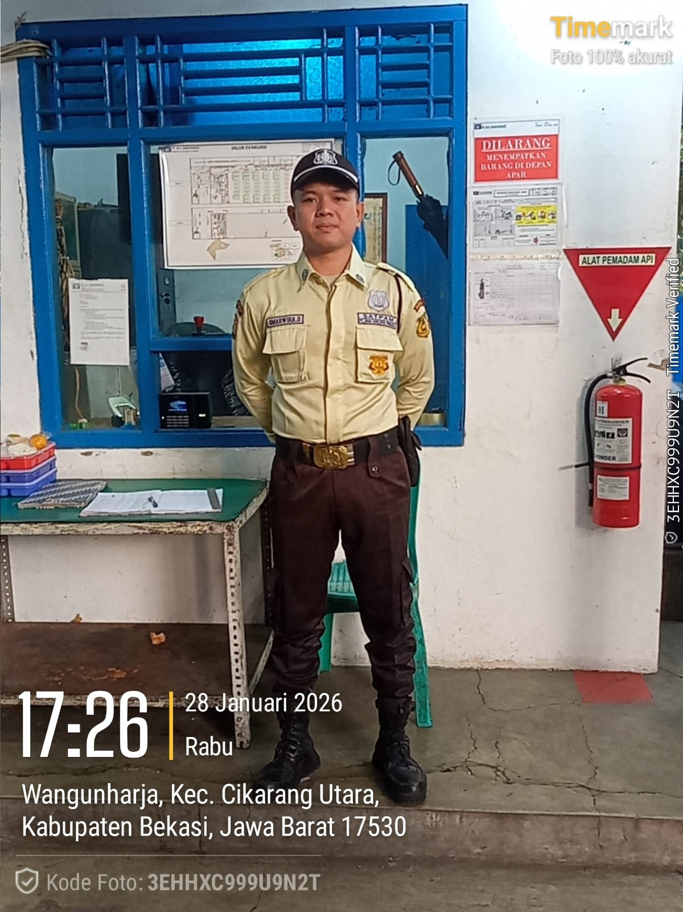
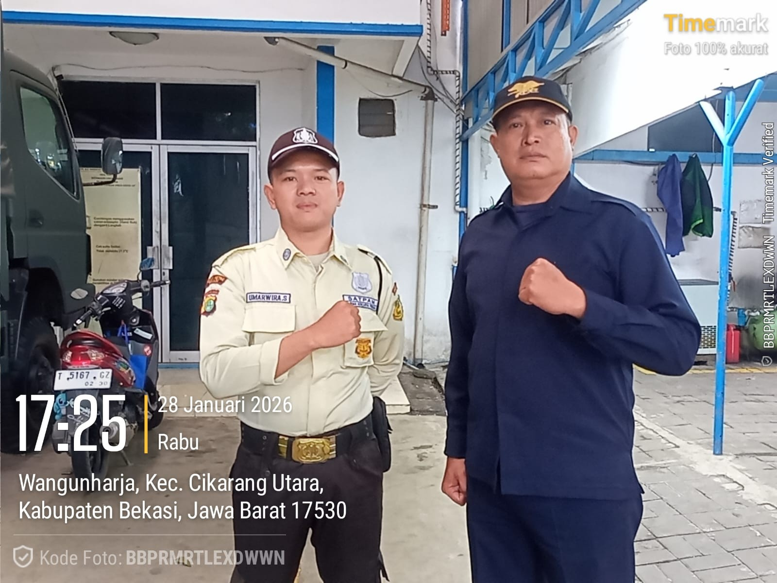

Slide 33
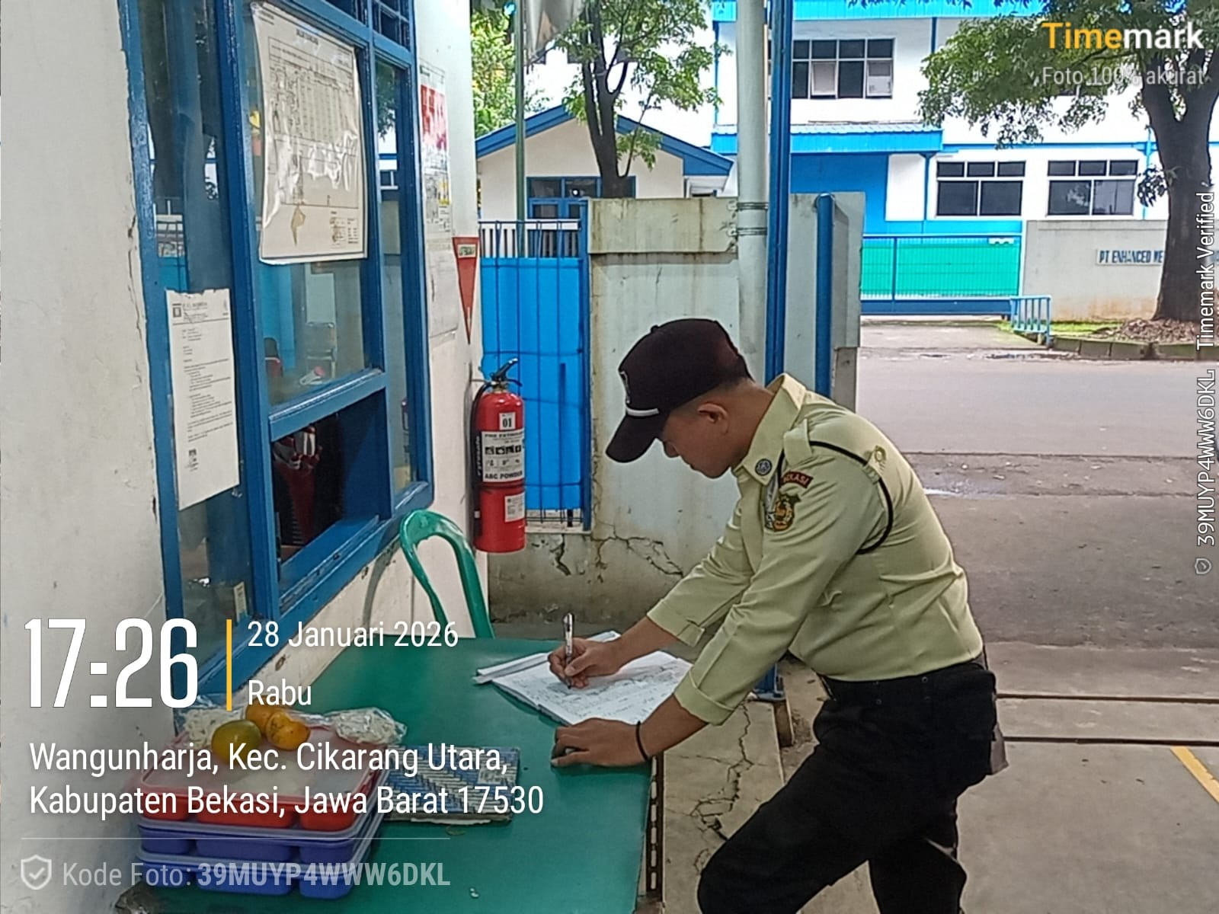
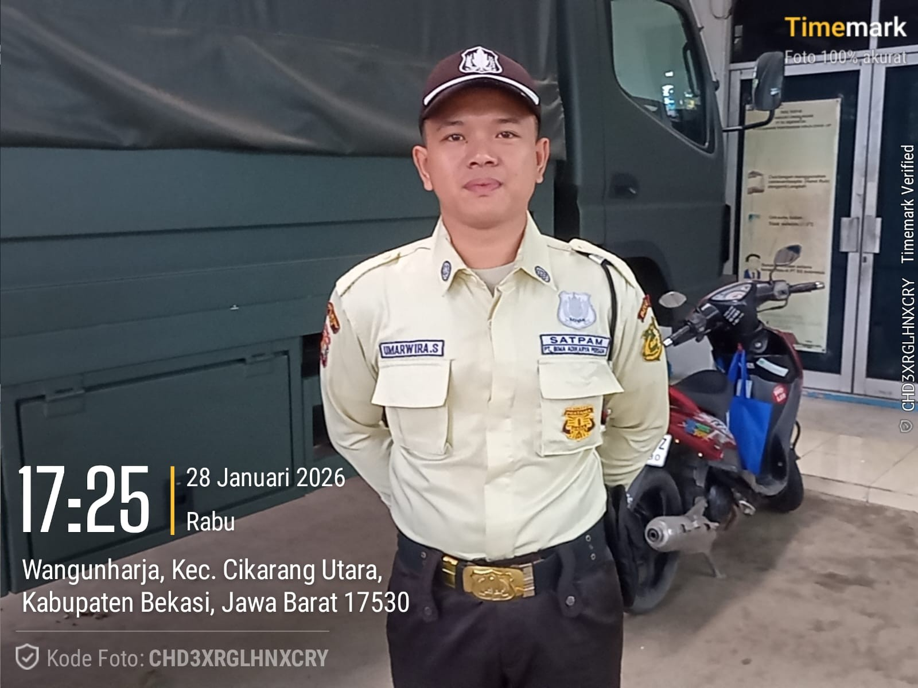

Slide 34
A. Ijin melaporkan hasil Check Point pada :
- Hari & Tgl : Rabu, 28 Januari 2026
- Tenan : PT. Sintertech - 2
- Shift : 2
- Waktu : 16.00 s/d 24.00 wib.
- Petugas Jaga :
- Rosid Somantri
B. Petugas Cek Point :
- Surana
C. Hasil Temuan :
- Nihil
D. Tindakan yg di lakukan :
- Pertahankan
Demikian dilaporkan.
BAP ( Berani Aktif Peduli )

Slide 35
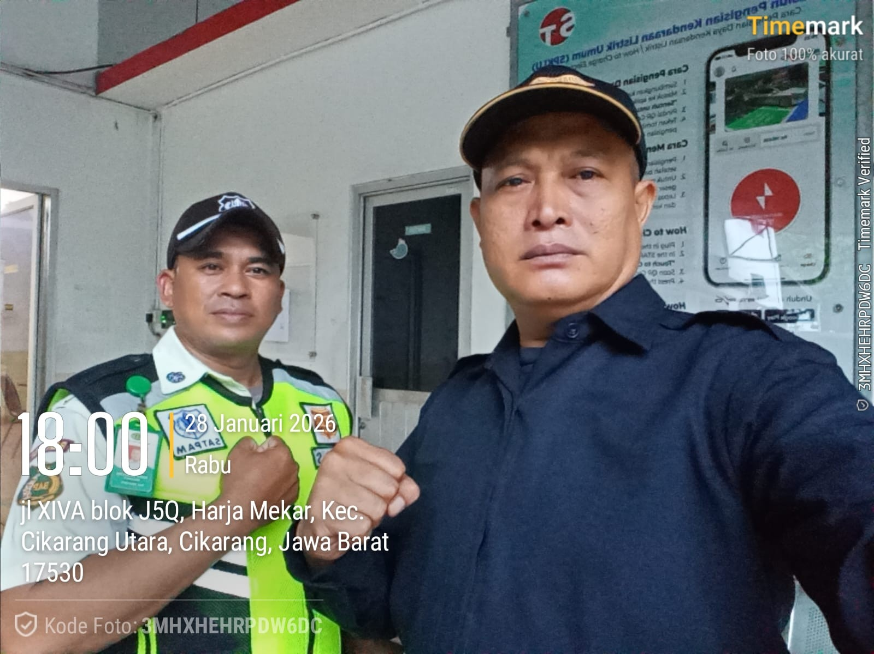
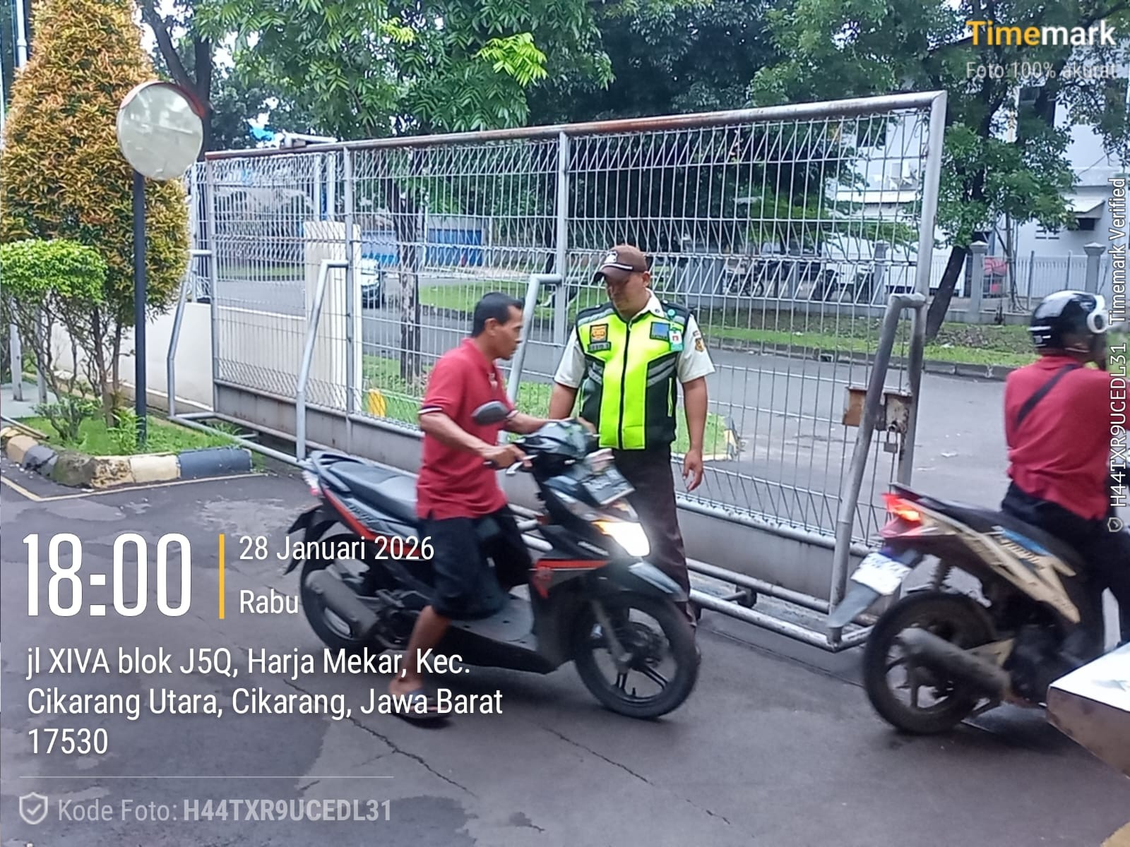

Slide 36
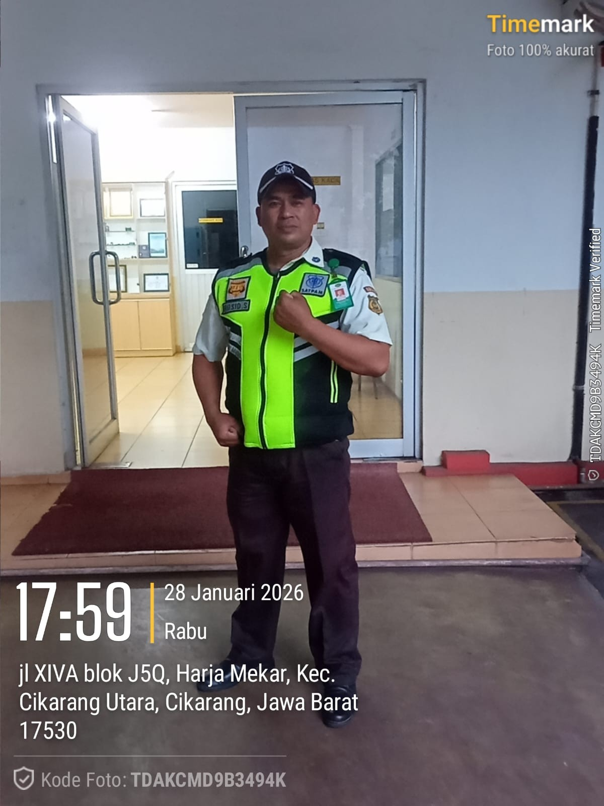
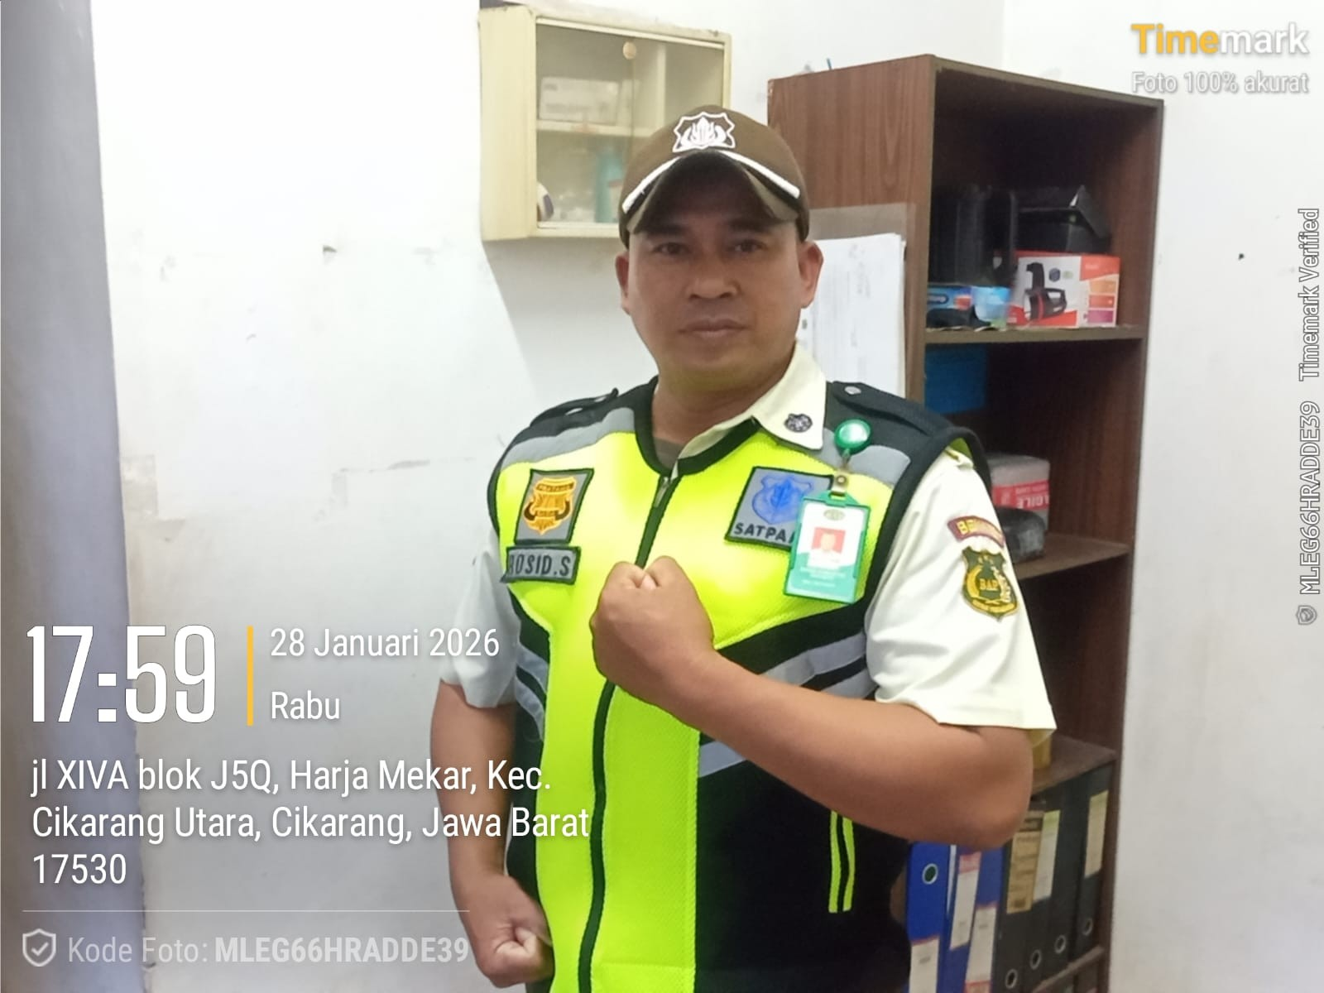

Slide 37
A. Ijin melaporkan hasil Check Point pada :
- Hari & Tgl : Rabu, 28 Januari 2026
- Tenan : PT. Sintertech - 1
- Shift : 2
- Waktu : 16.00 s/d 24.00 wib.
- Petugas Jaga :
- Sugeng Purnomo
B. Petugas Cek Point :
- Surana
C. Hasil Temuan :
- Nihil
D. Tindakan yg di lakukan :
- Pertahankan
Demikian dilaporkan.
BAP ( Berani Aktif Peduli )

Slide 38
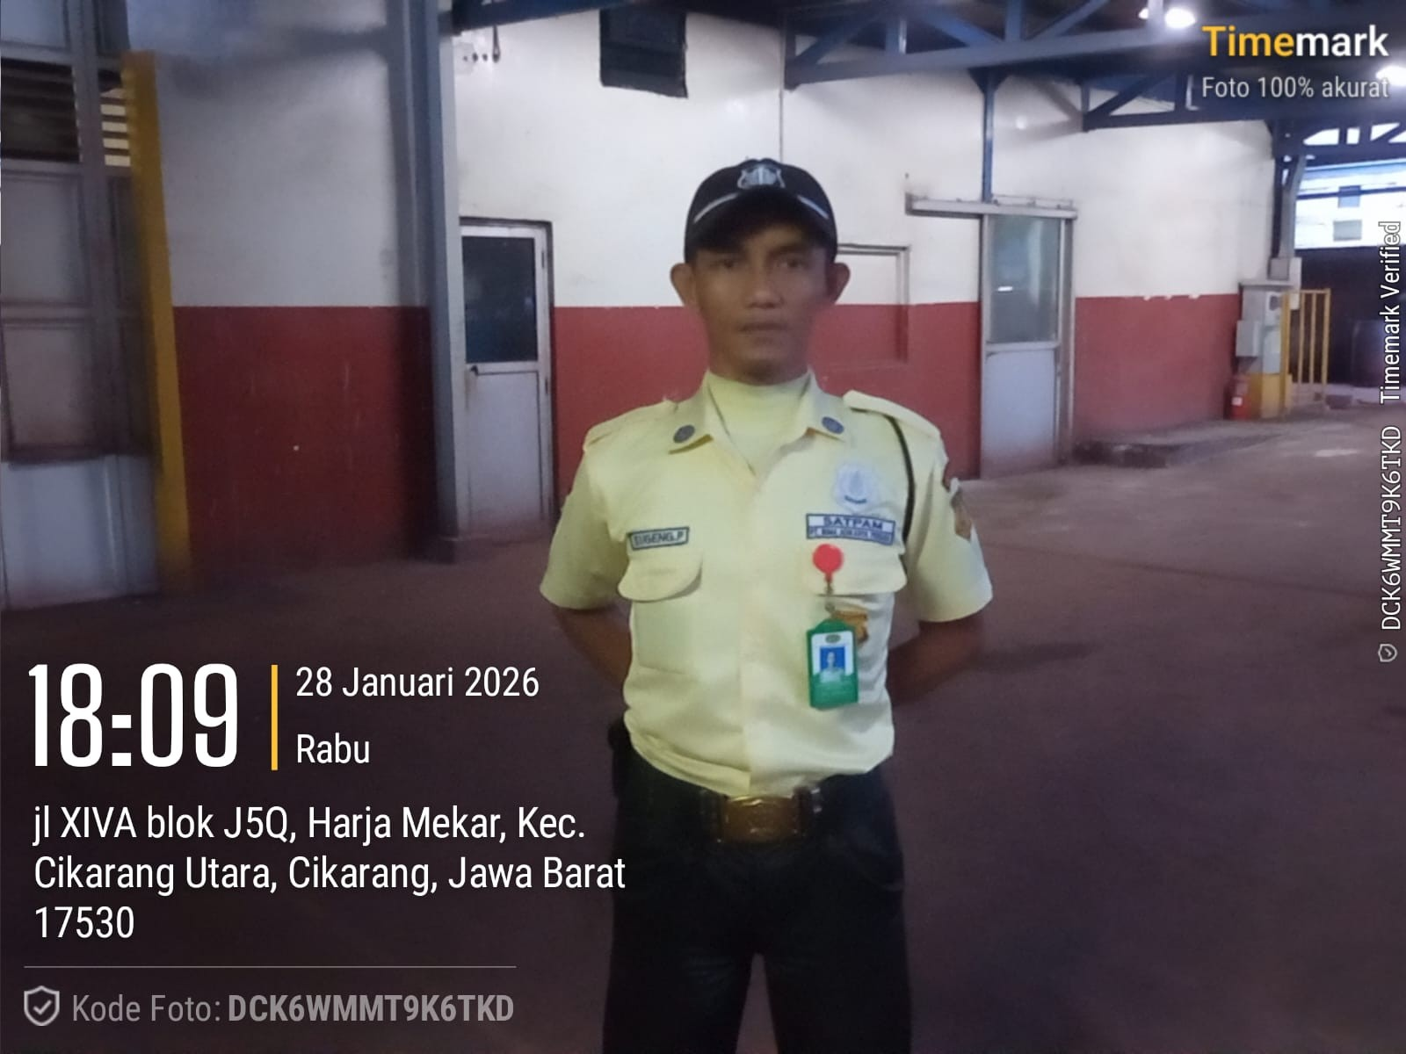


Slide 39



Slide 40
A. Ijin melaporkan hasil Check Point pada :
- Hari & Tgl : Rabu, 28 Januari 2026
- Tenan : PT. Origin Durachem
- Shift : 2
- Waktu : 14.00 s/d 22.00 wib.
- Petugas Jaga :
- Sapto Aris Setiawan
B. Petugas Cek Point :
- Surana
C. Hasil Temuan :
- Nihil
D. Tindakan yg di lakukan :
- Pertahankan
Demikian dilaporkan.
BAP ( Berani Aktif Peduli )

Slide 41



Slide 42



Slide 43
A. Ijin melaporkan hasil Check Point pada :
- Hari & Tgl : Rabu, 28 Januari 2026
- Tenan : PT. Solusi Cuci Nusantara
- Shift : 2
- Waktu : 08.00 s/d 20.00 wib.
- Petugas Jaga :
- Sobirin
B. Petugas Cek Point :
- Surana
C. Hasil Temuan :
- Nihil
D. Tindakan yg di lakukan :
- Pertahankan
Demikian dilaporkan.
BAP ( Berani Aktif Peduli )

Slide 44



Slide 45



Slide 46
A. Ijin melaporkan hasil Check Point pada :
- Hari & Tgl : Rabu, 28 Januari 2026
- Tenan : PT. Eon Chemicals U1
- Shift : 2
- Waktu : 15.00 s/d 23.00 wib.
- Petugas Jaga :
- Nurul Subhi
B. Petugas Cek Point :
- Surana
C. Hasil Temuan :
- Papan nama tidak ada
D. Tindakan yg di lakukan :
- Teguran untuk segera dipasang sesuai ketentuan
Demikian dilaporkan.
BAP ( Berani Aktif Peduli )

Slide 47



Slide 48



Slide 49
A. Ijin melaporkan hasil Check Point pada :
- Hari & Tgl : Rabu, 28 Januari 2026
- Tenan : PT. Eon Chemicals U2
- Shift : 2
- Waktu : 15.00 s/d 23.00 wib.
- Petugas Jaga :
- Fahtur Asyha Fatihah
B. Petugas Cek Point :
- Surana
C. Hasil Temuan :
- Nihil
D. Tindakan yg di lakukan :
- Pertahankan
Demikian dilaporkan.
BAP ( Berani Aktif Peduli )

Slide 50



Slide 51



Slide 52
TERIMA KASIH

